Slide 1
Министерство образования РМ
ПОРТФОЛИО
Хохлиной Оксаны Ивановны, воспитателя
МАДОУ «Детский сад №82 комбинированного вида»
г. о. Саранск
Дата рождения: 19.12.1985 г.
Профессиональное образование:
1. Высшее, окончила Мордовский государственный университет им. Н.П. Огарева, квалификация – Географ по специальности «География», 2011 г.
2. Высшее, окончила Федеральное государственное бюджетное образовательное учреждение высшего профессионального образования «Мордовский государственный педагогический институт имени М. Е. Евсевьева», программа бакалавриата по направлению подготовки 44.03.01 Педагогическое образование, квалификация Бакалавр, 27.01.2017 г.
Наличие квалификационной категории: первая
Дата последней аттестации: 20 мая 2016 г.
Звание: не имею

Slide 2
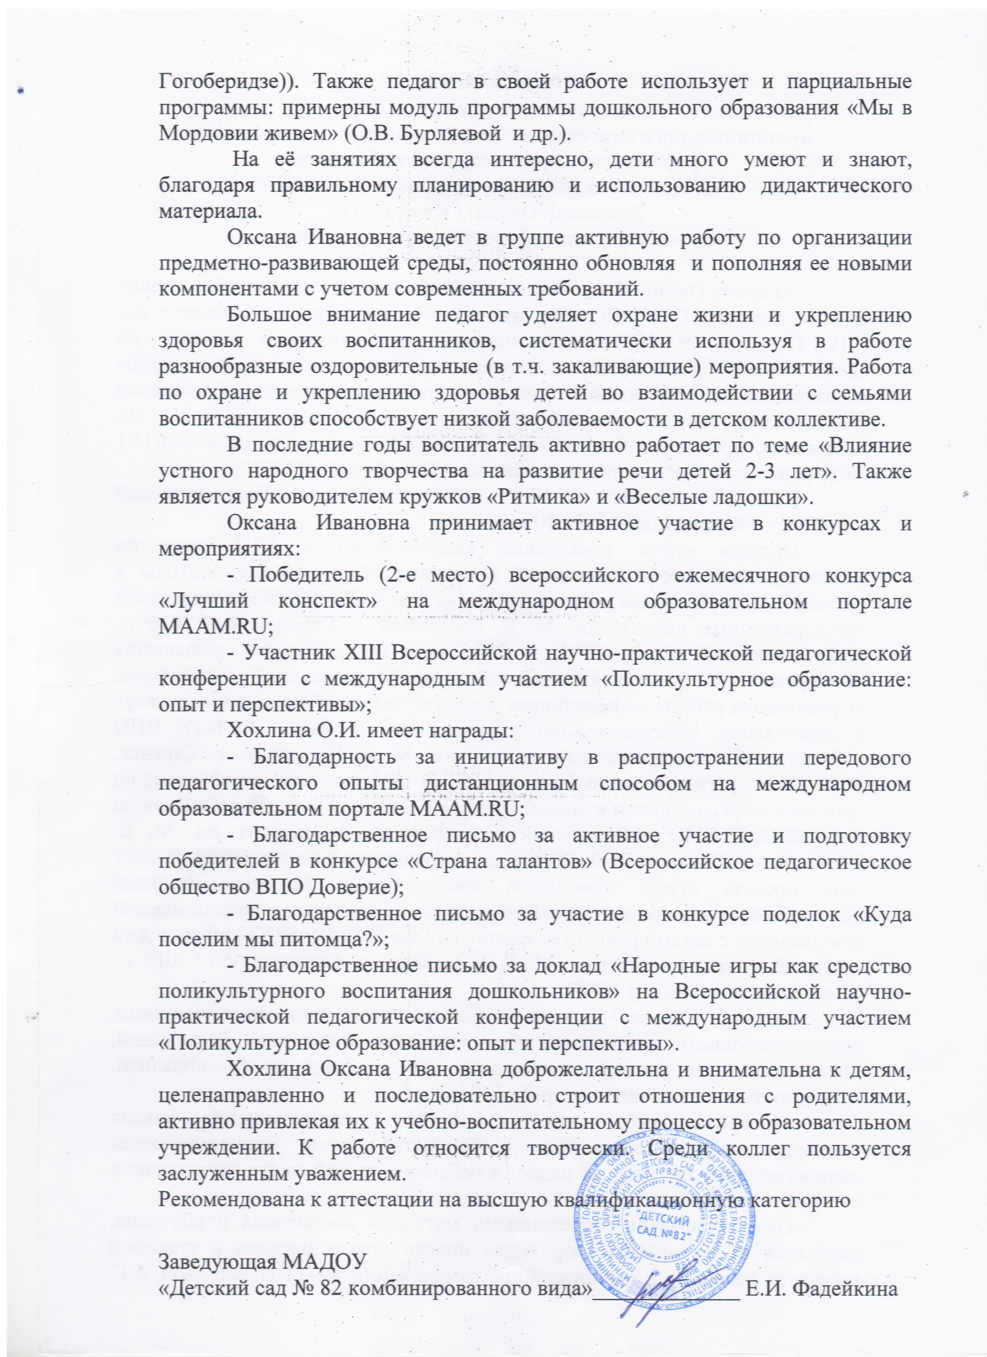
Представление к аттестации

Slide 3
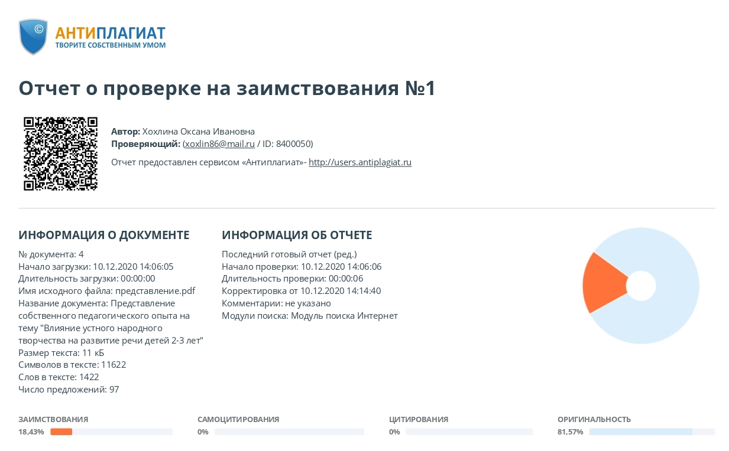
Представление педагогического опыта «Влияние устного народного творчества на развитие речи детей 2-3 лет»
https://upload2.schoolrm.ru/iblock/249/249e4f6478fad00e303904fcadbfbb82/33de885a1060c1e5573b92b12a019db1.pdf

Slide 4
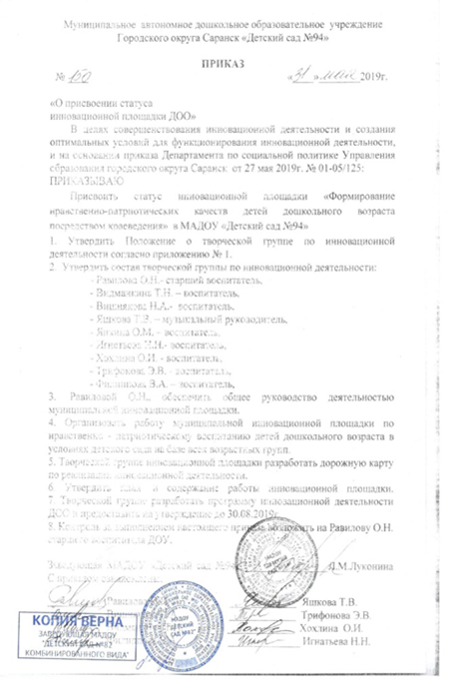
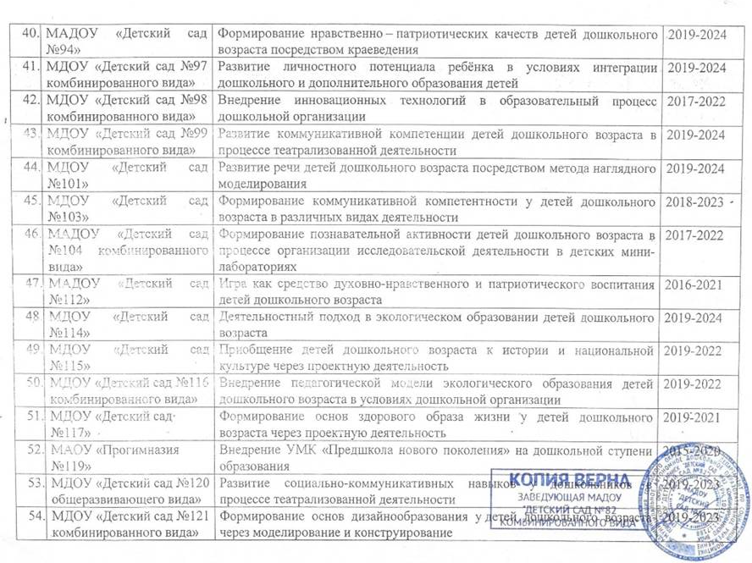
1.Участие в инновационной (экспериментальной деятельности)

Slide 5
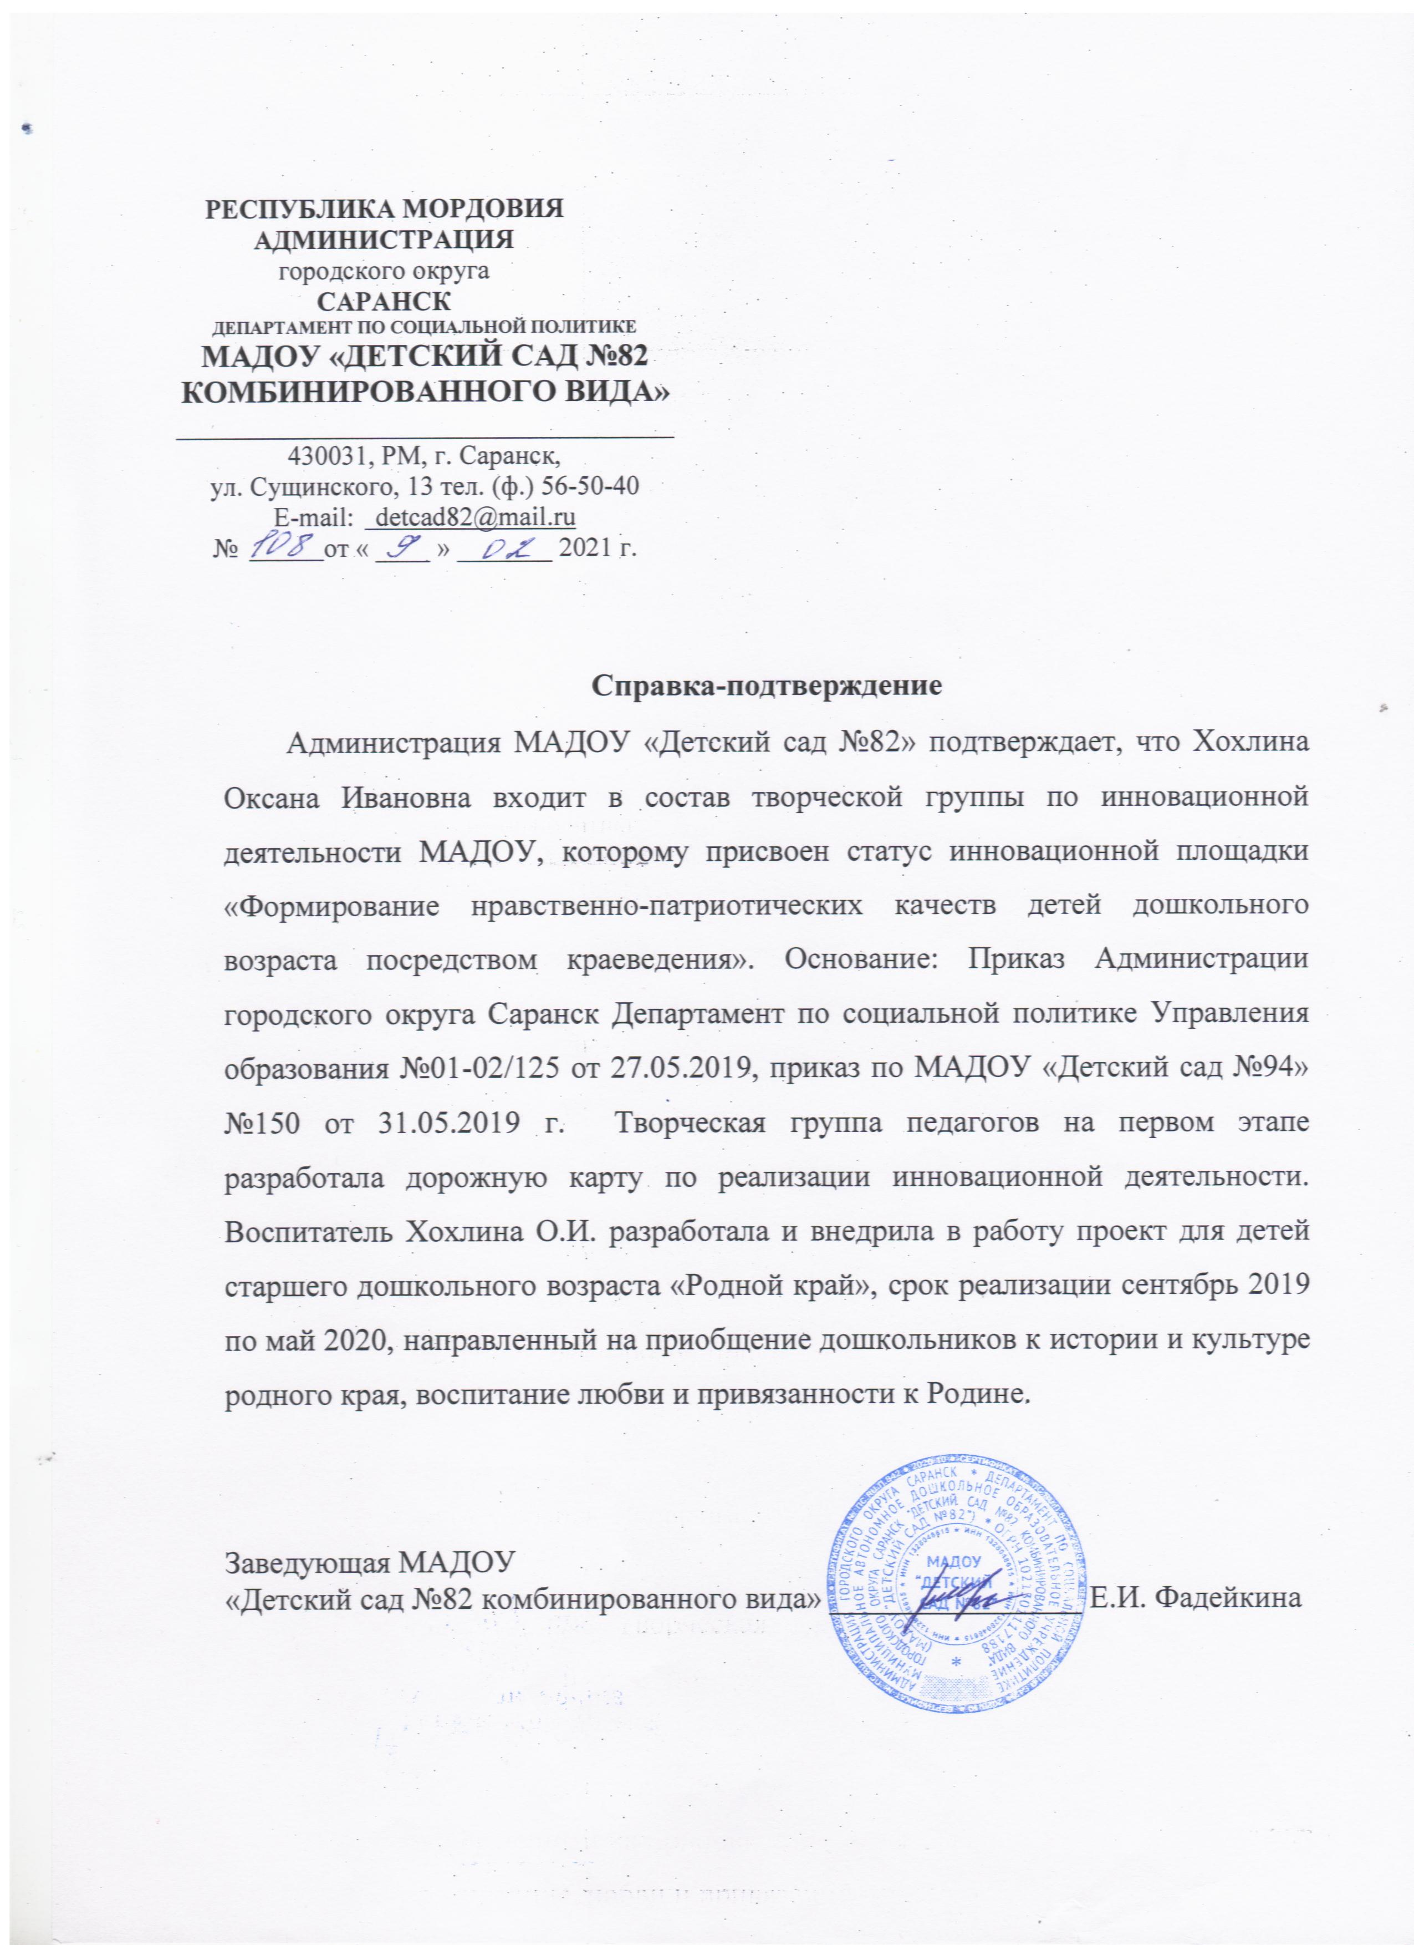
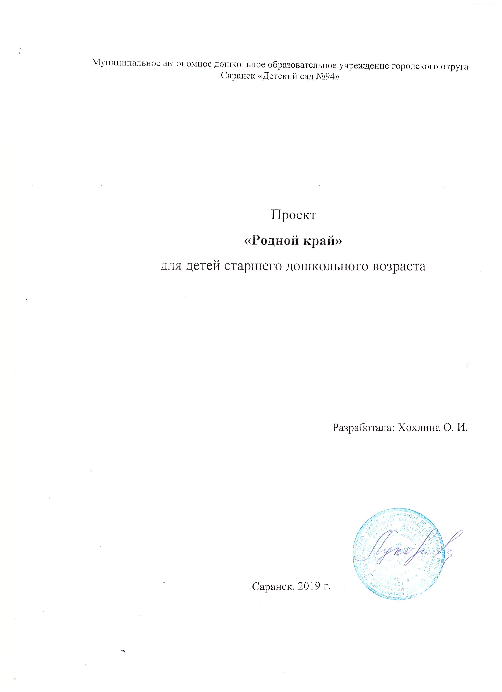
Участие в инновационной (экспериментальной деятельности)

Slide 6
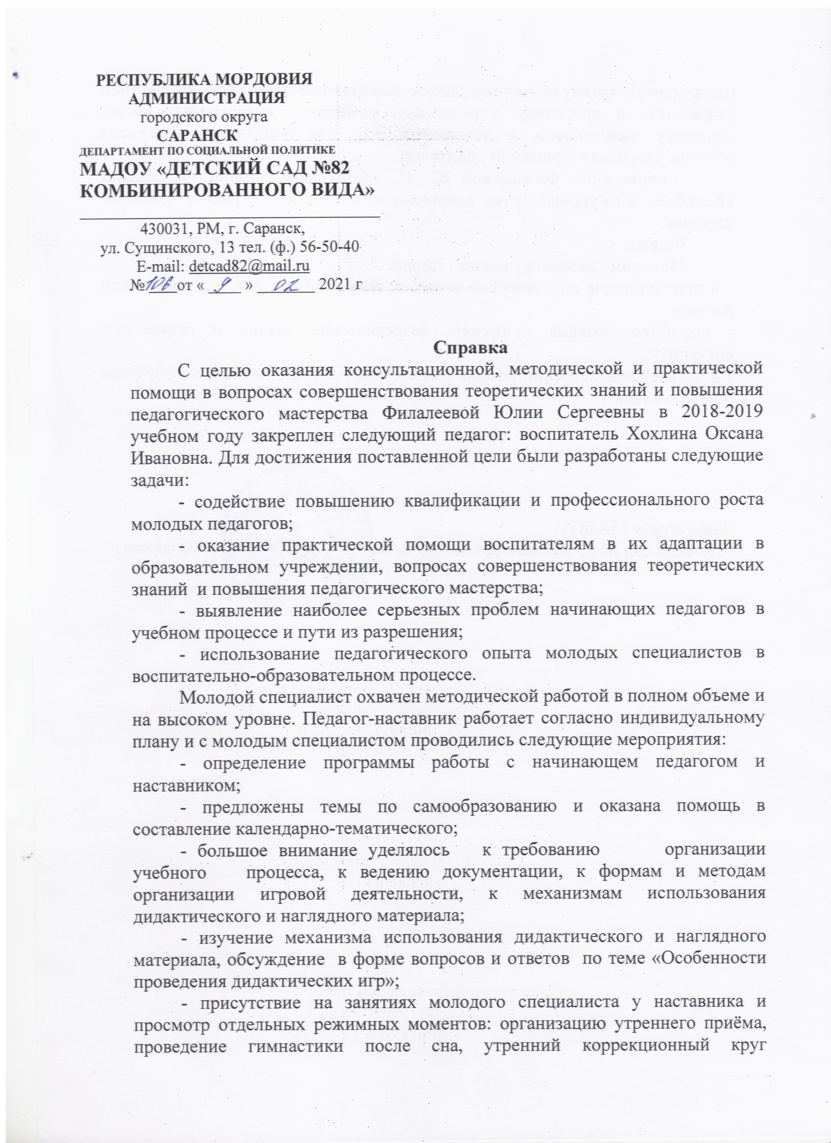
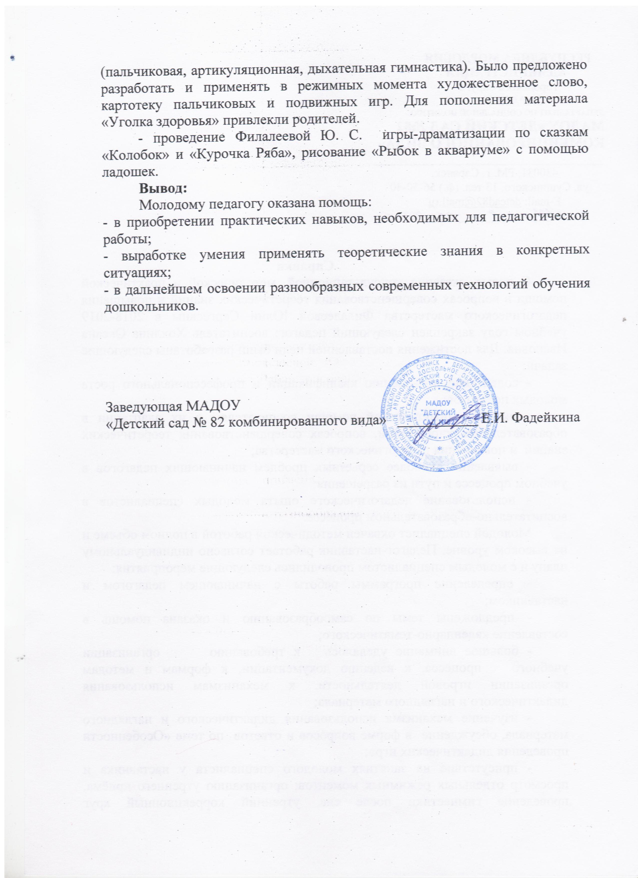
2. Наставничество

Slide 7
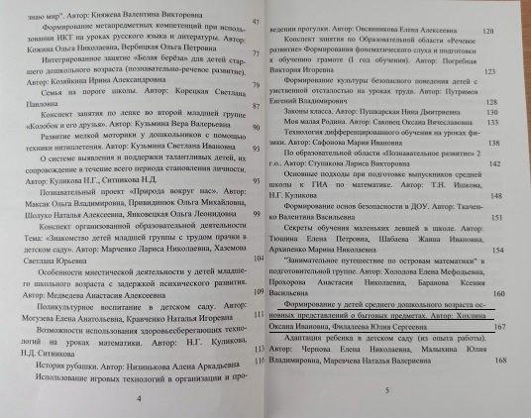
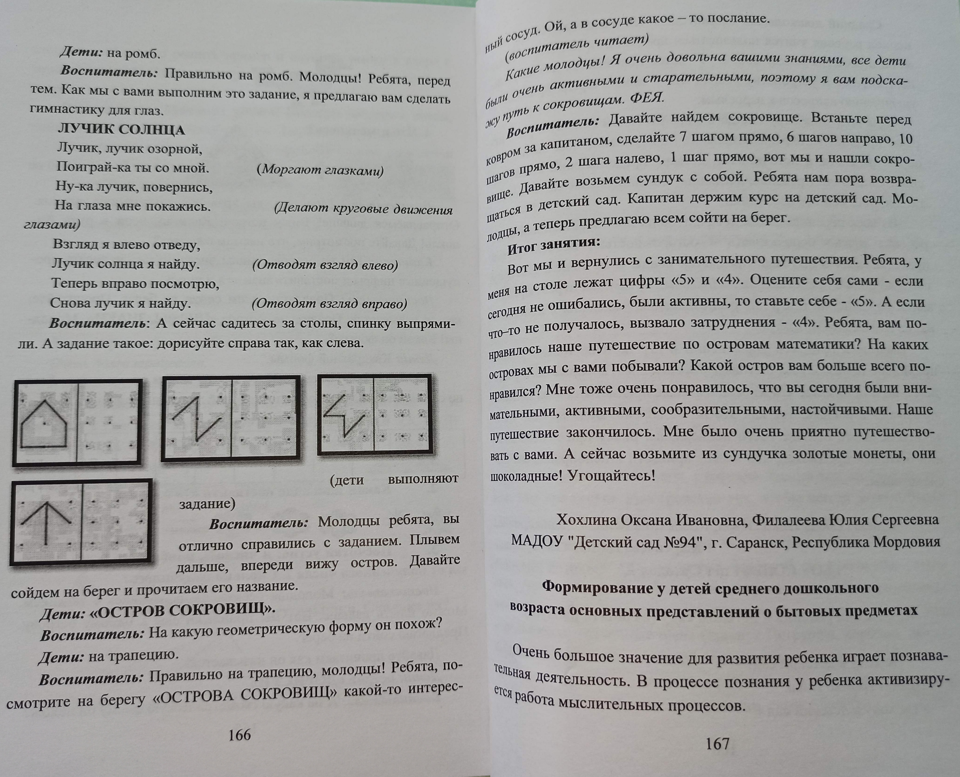
3. Наличие публикаций

Slide 8
3. Наличие публикаций

Slide 9
3. Наличие публикаций

Slide 10
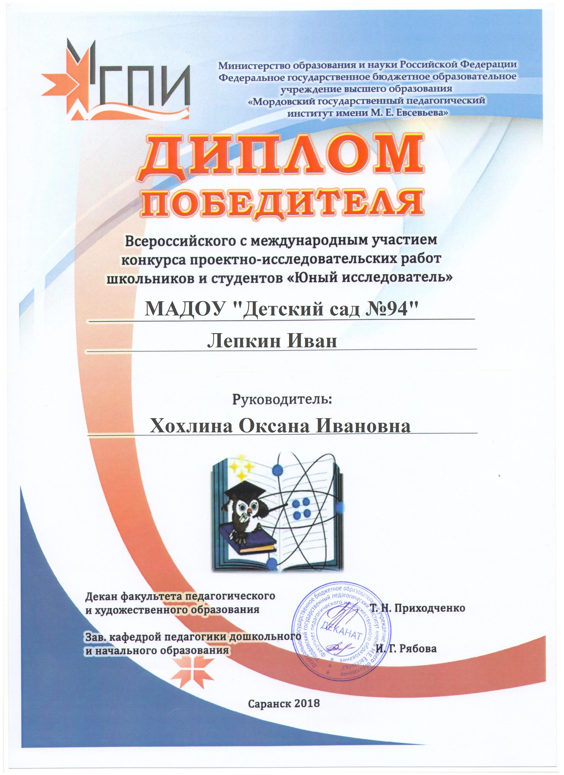
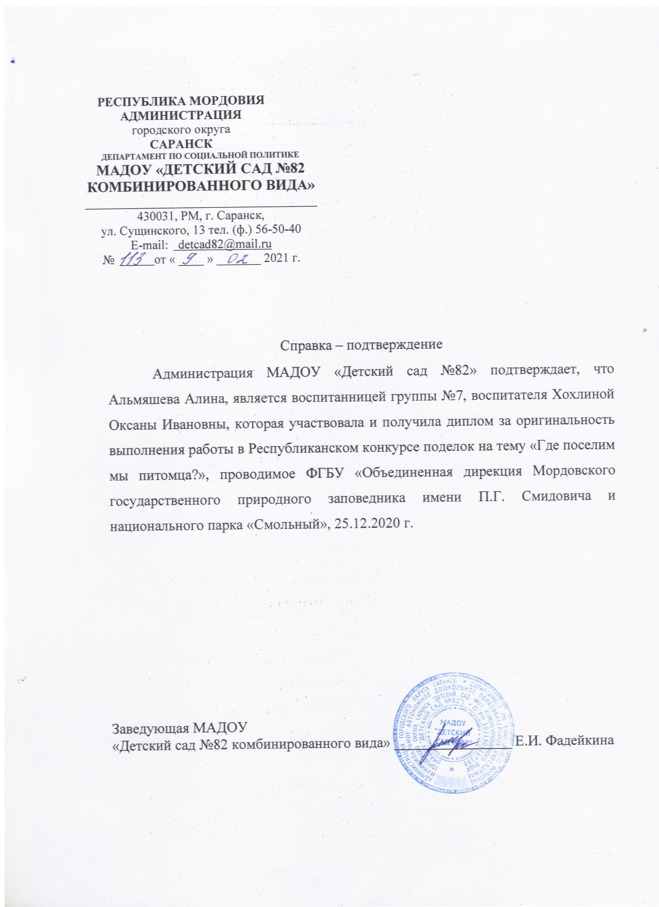
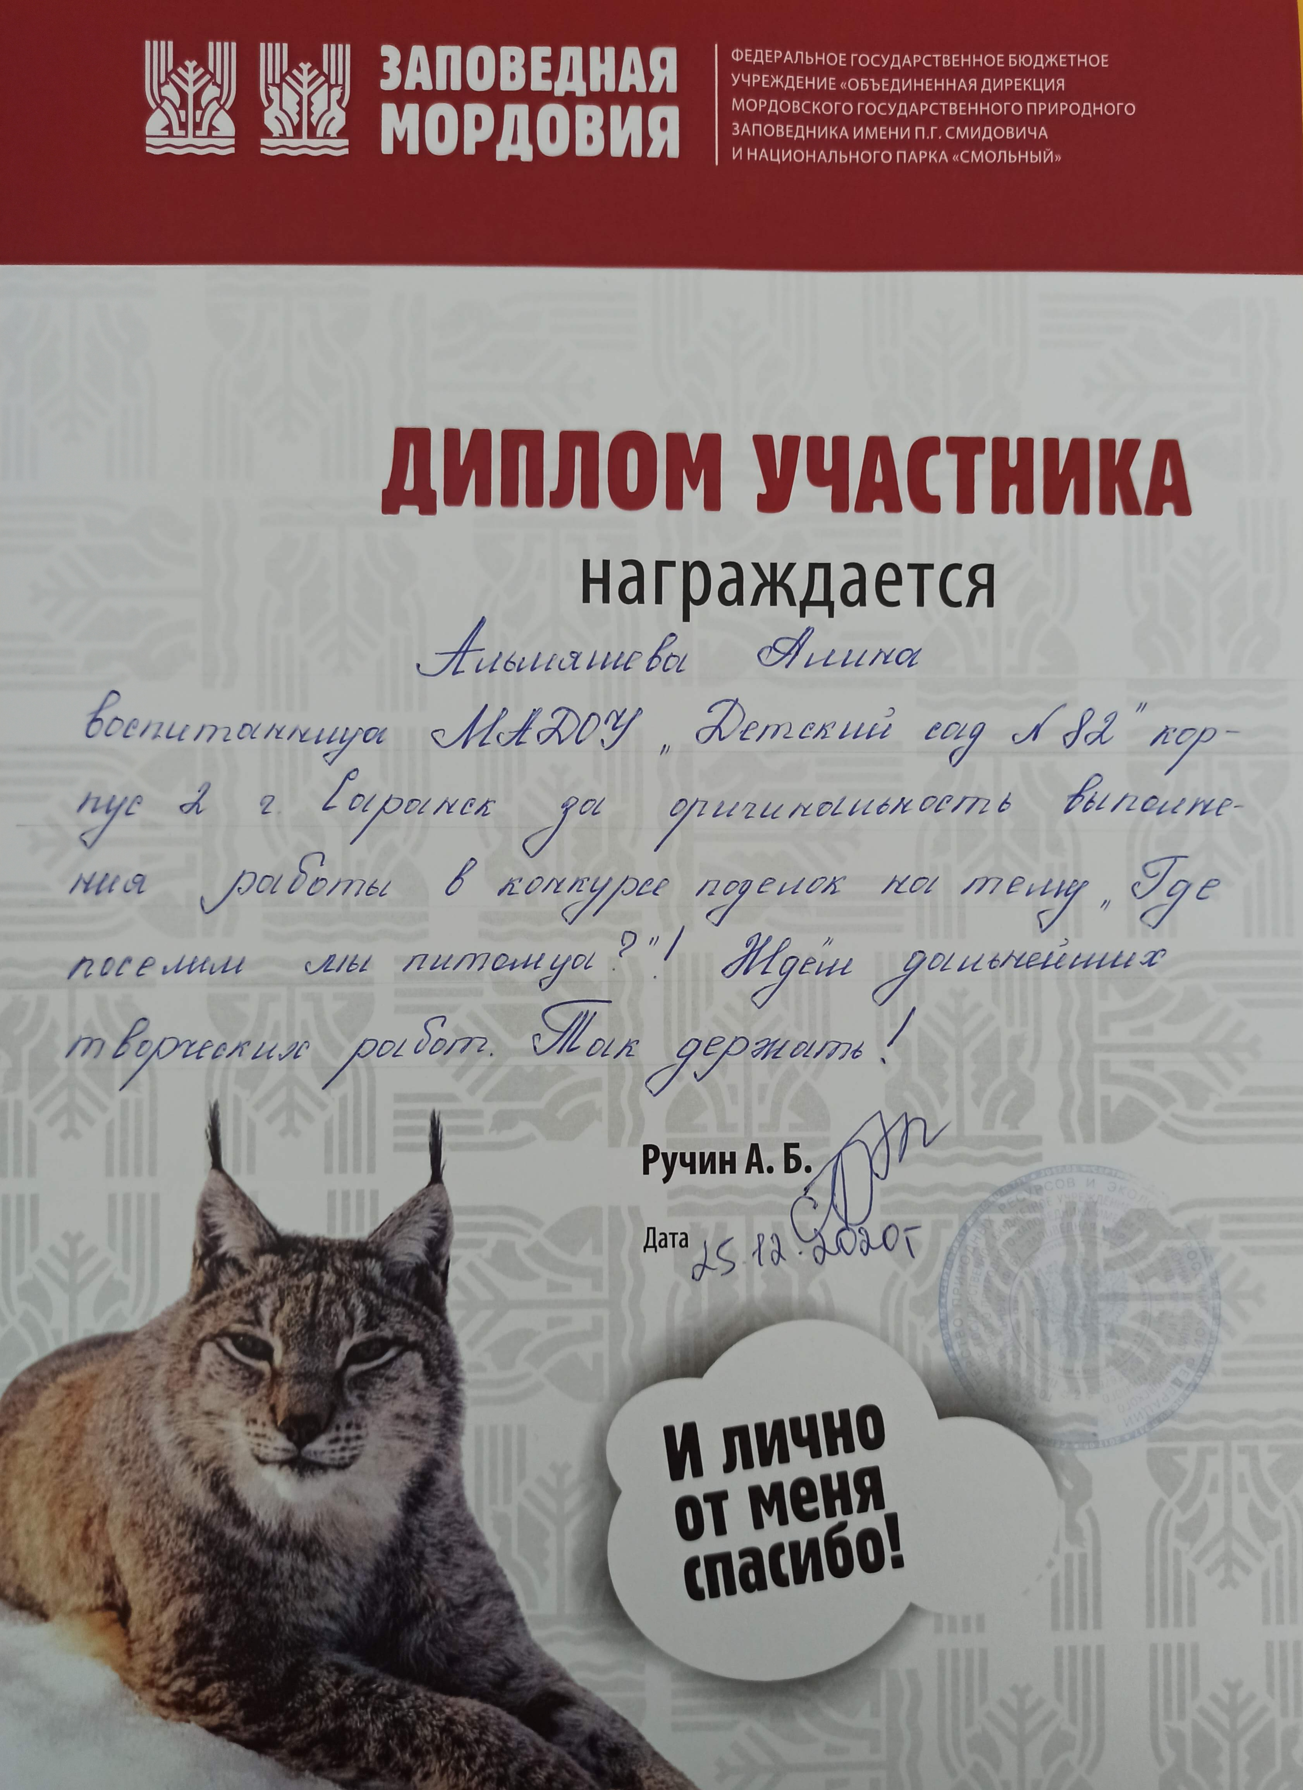
4.Результат участия воспитанников в конкурсах, турнирах, выставках, соревнованиях

Slide 11
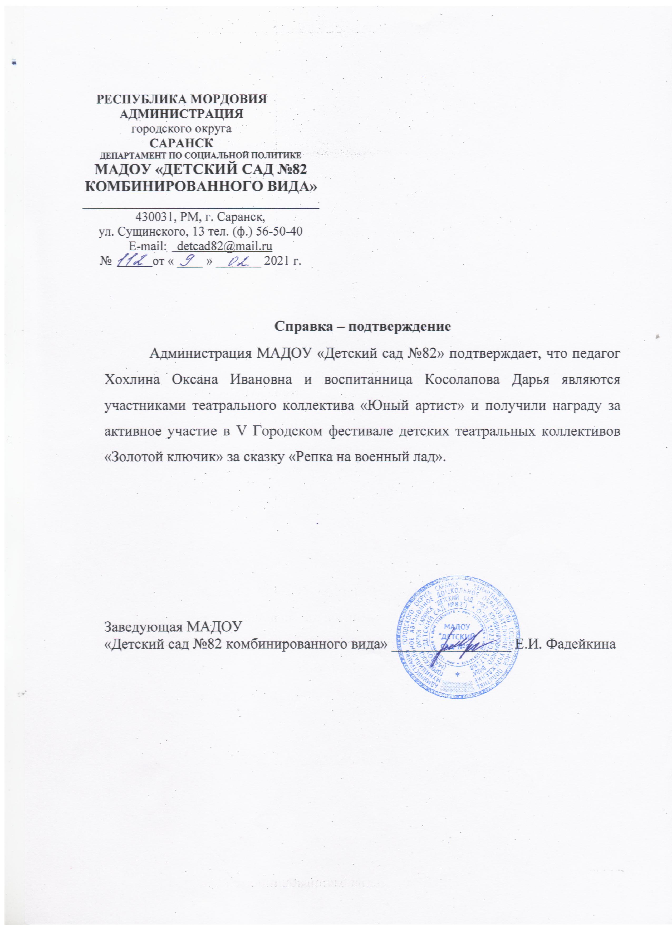
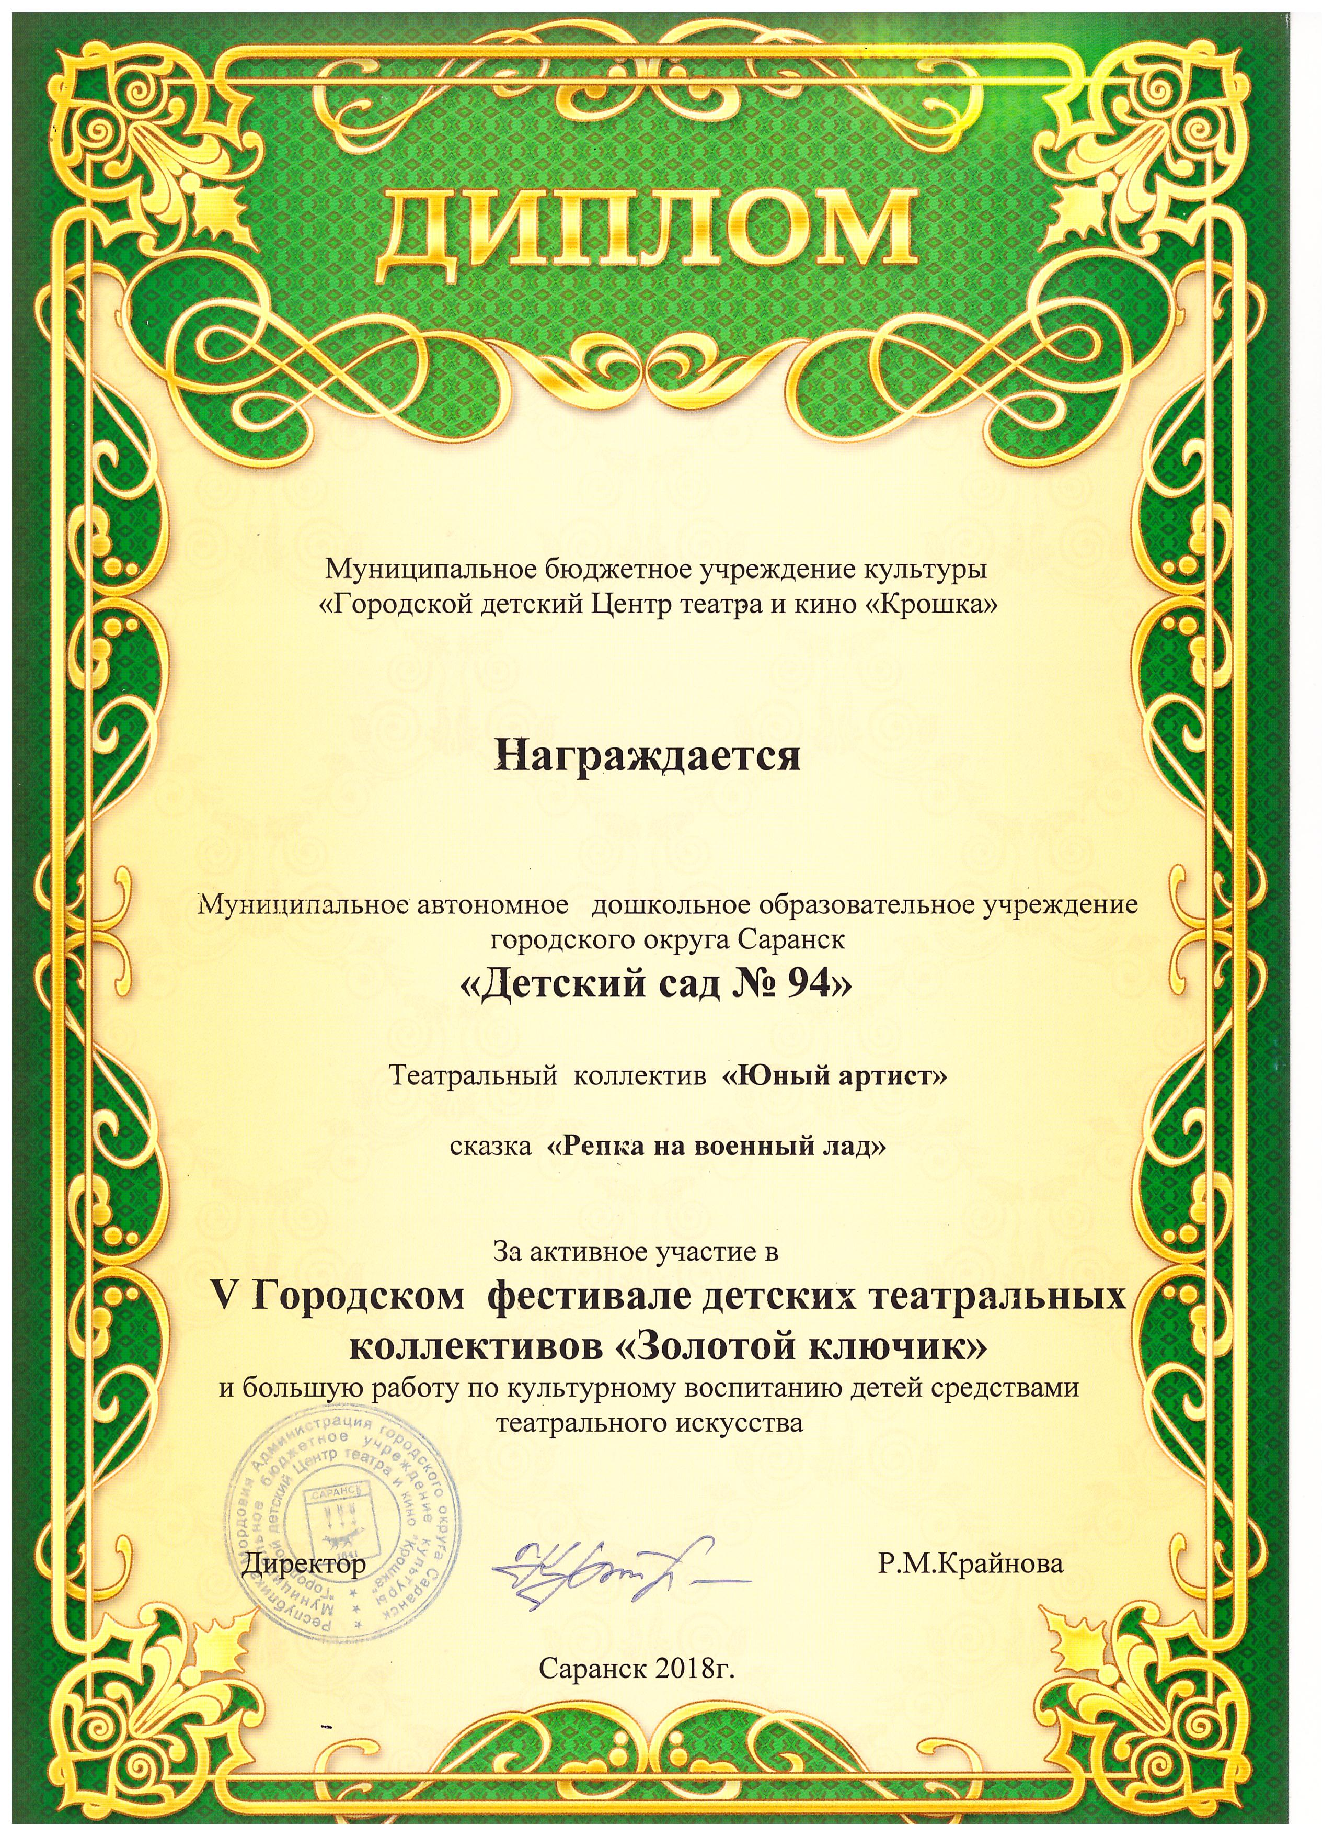
4.Результат участия воспитанников в конкурсах, турнирах, выставках, соревнованиях

Slide 12
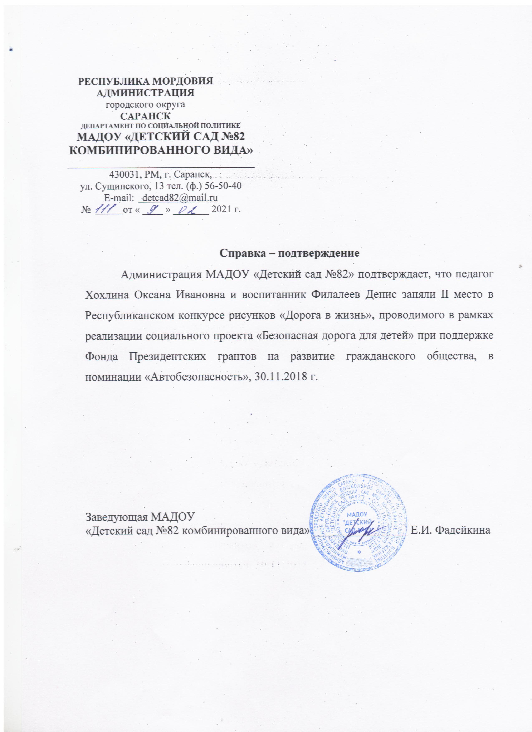
4.Результат участия воспитанников в конкурсах, турнирах, выставках, соревнованиях

Slide 13
4.Результат участия воспитанников в конкурсах, турнирах, выставках, соревнованиях

Slide 14
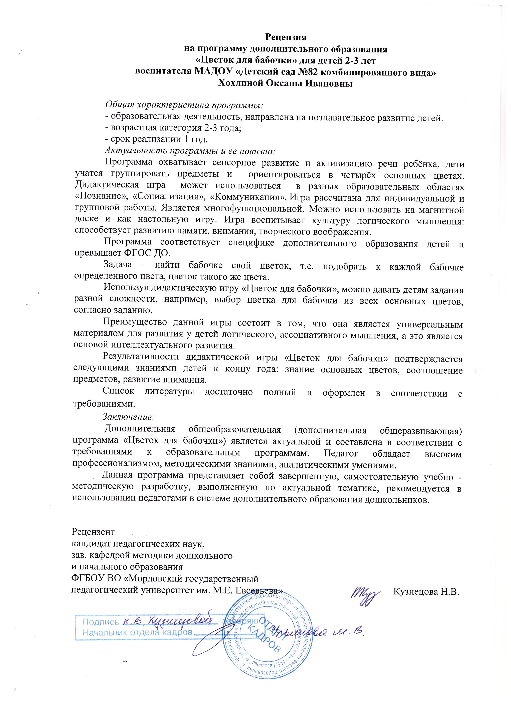
5. Наличие авторских программ, методических пособий

Slide 15
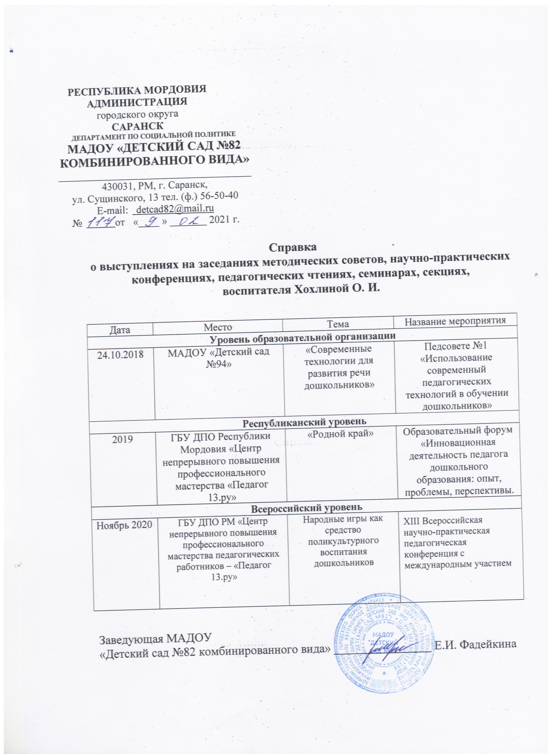
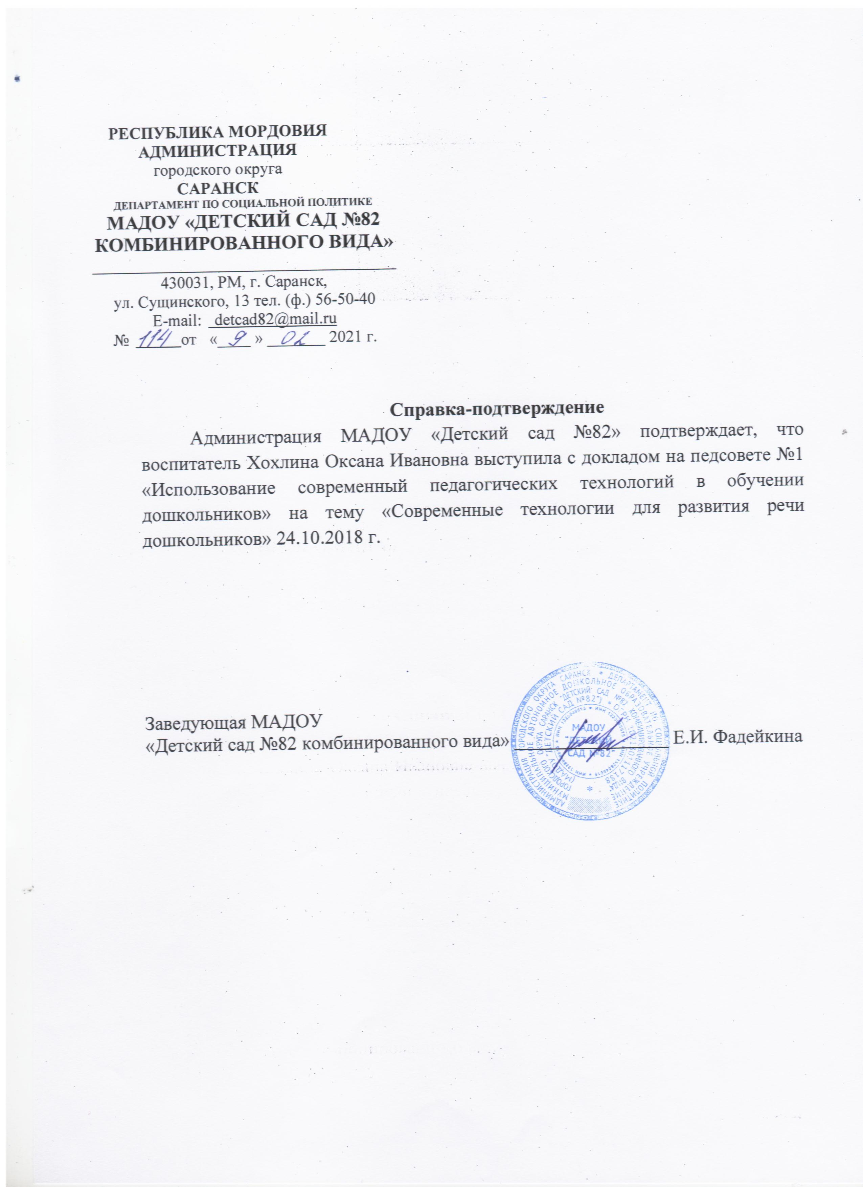
6.Выступления на заседаниях методических советов, научно – практических конференциях, педагогических чтениях, семинарах, секциях, радиопередачах

Slide 16
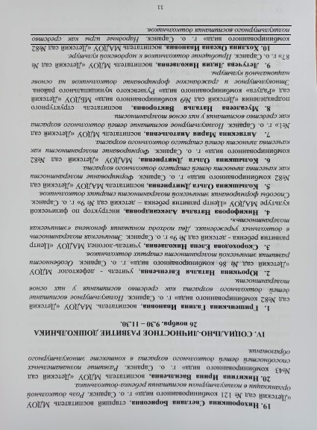
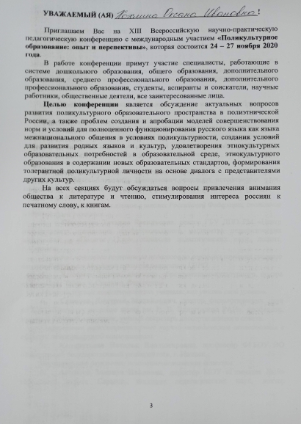
6.Выступления на заседаниях методических советов, научно – практических конференциях, педагогических чтениях, семинарах, секциях, радиопередачах

Slide 17
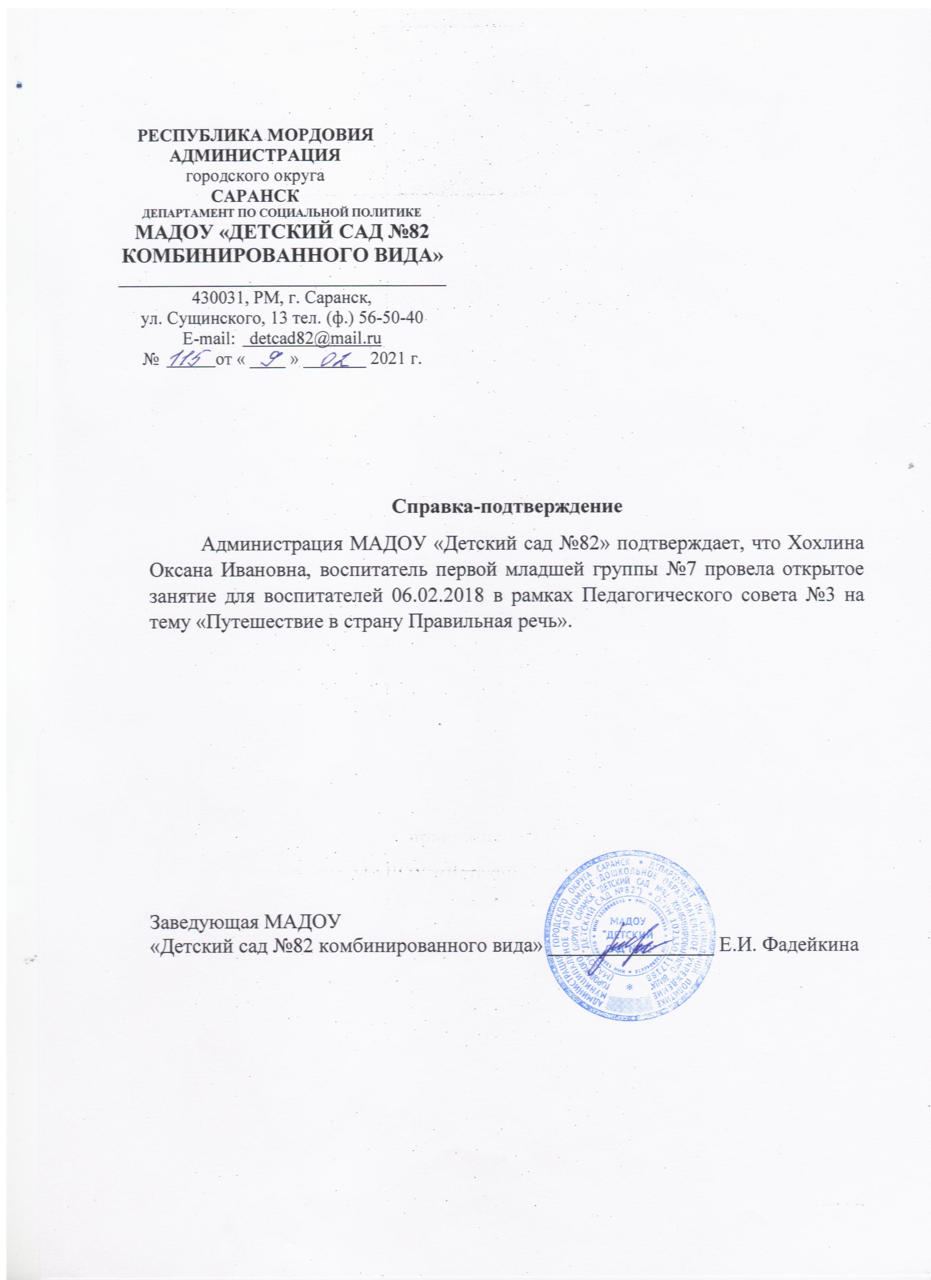
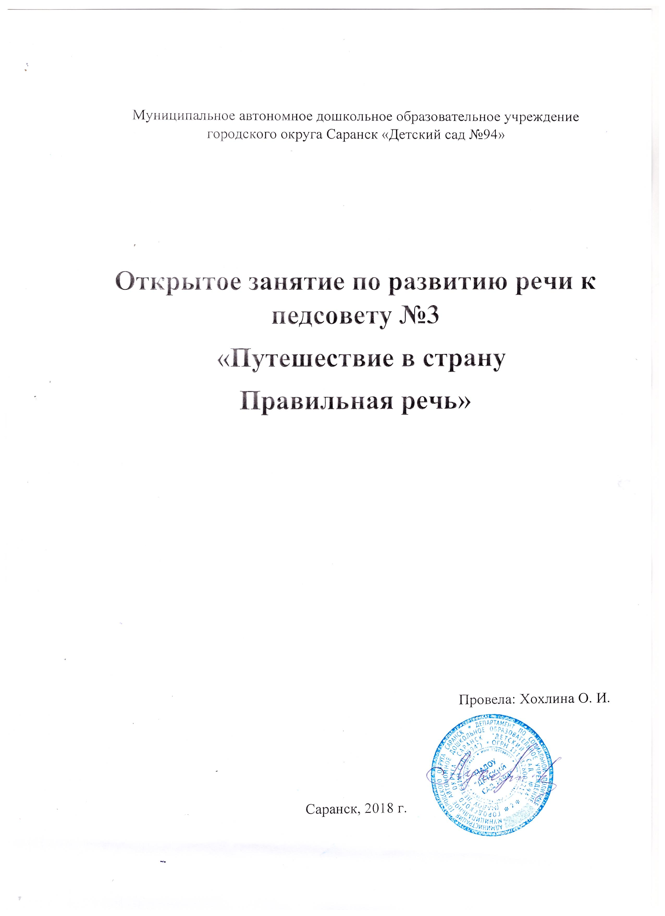
7.Проведение открытых занятий, мастер – классов, мероприятий

Slide 18
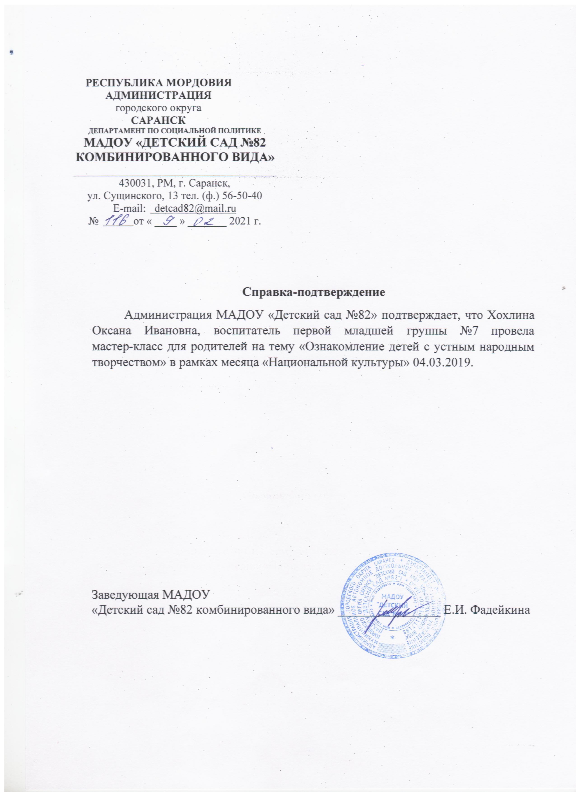
7.Проведение открытых занятий, мастер – классов, мероприятий

Slide 19
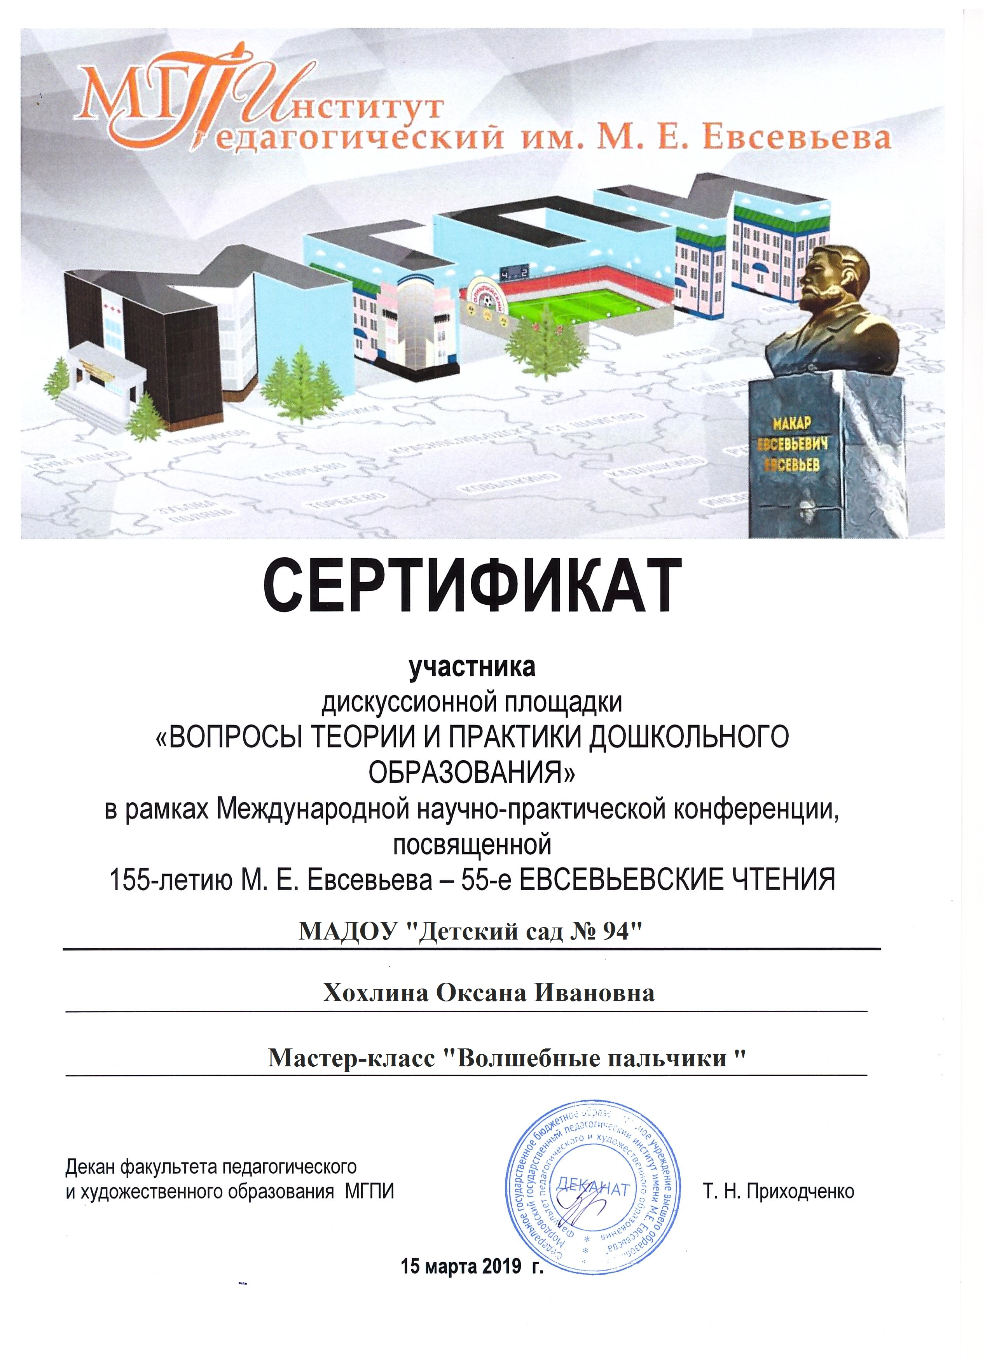
7.Проведение открытых занятий, мастер – классов, мероприятий

Slide 20
8. Экспертная деятельность
Не имею.

Slide 21
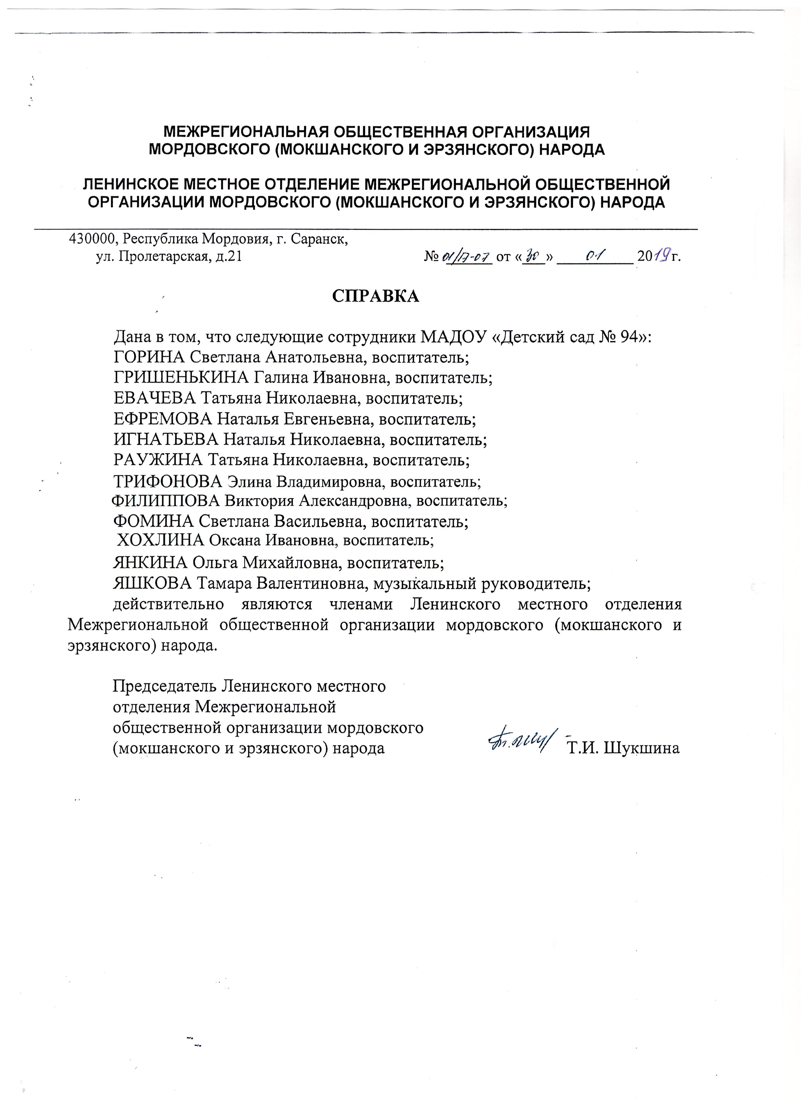
9.Общественно- педагогическая активность: участие в комиссиях, педагогических сообществах, в жюри, в конкурсах

Slide 22
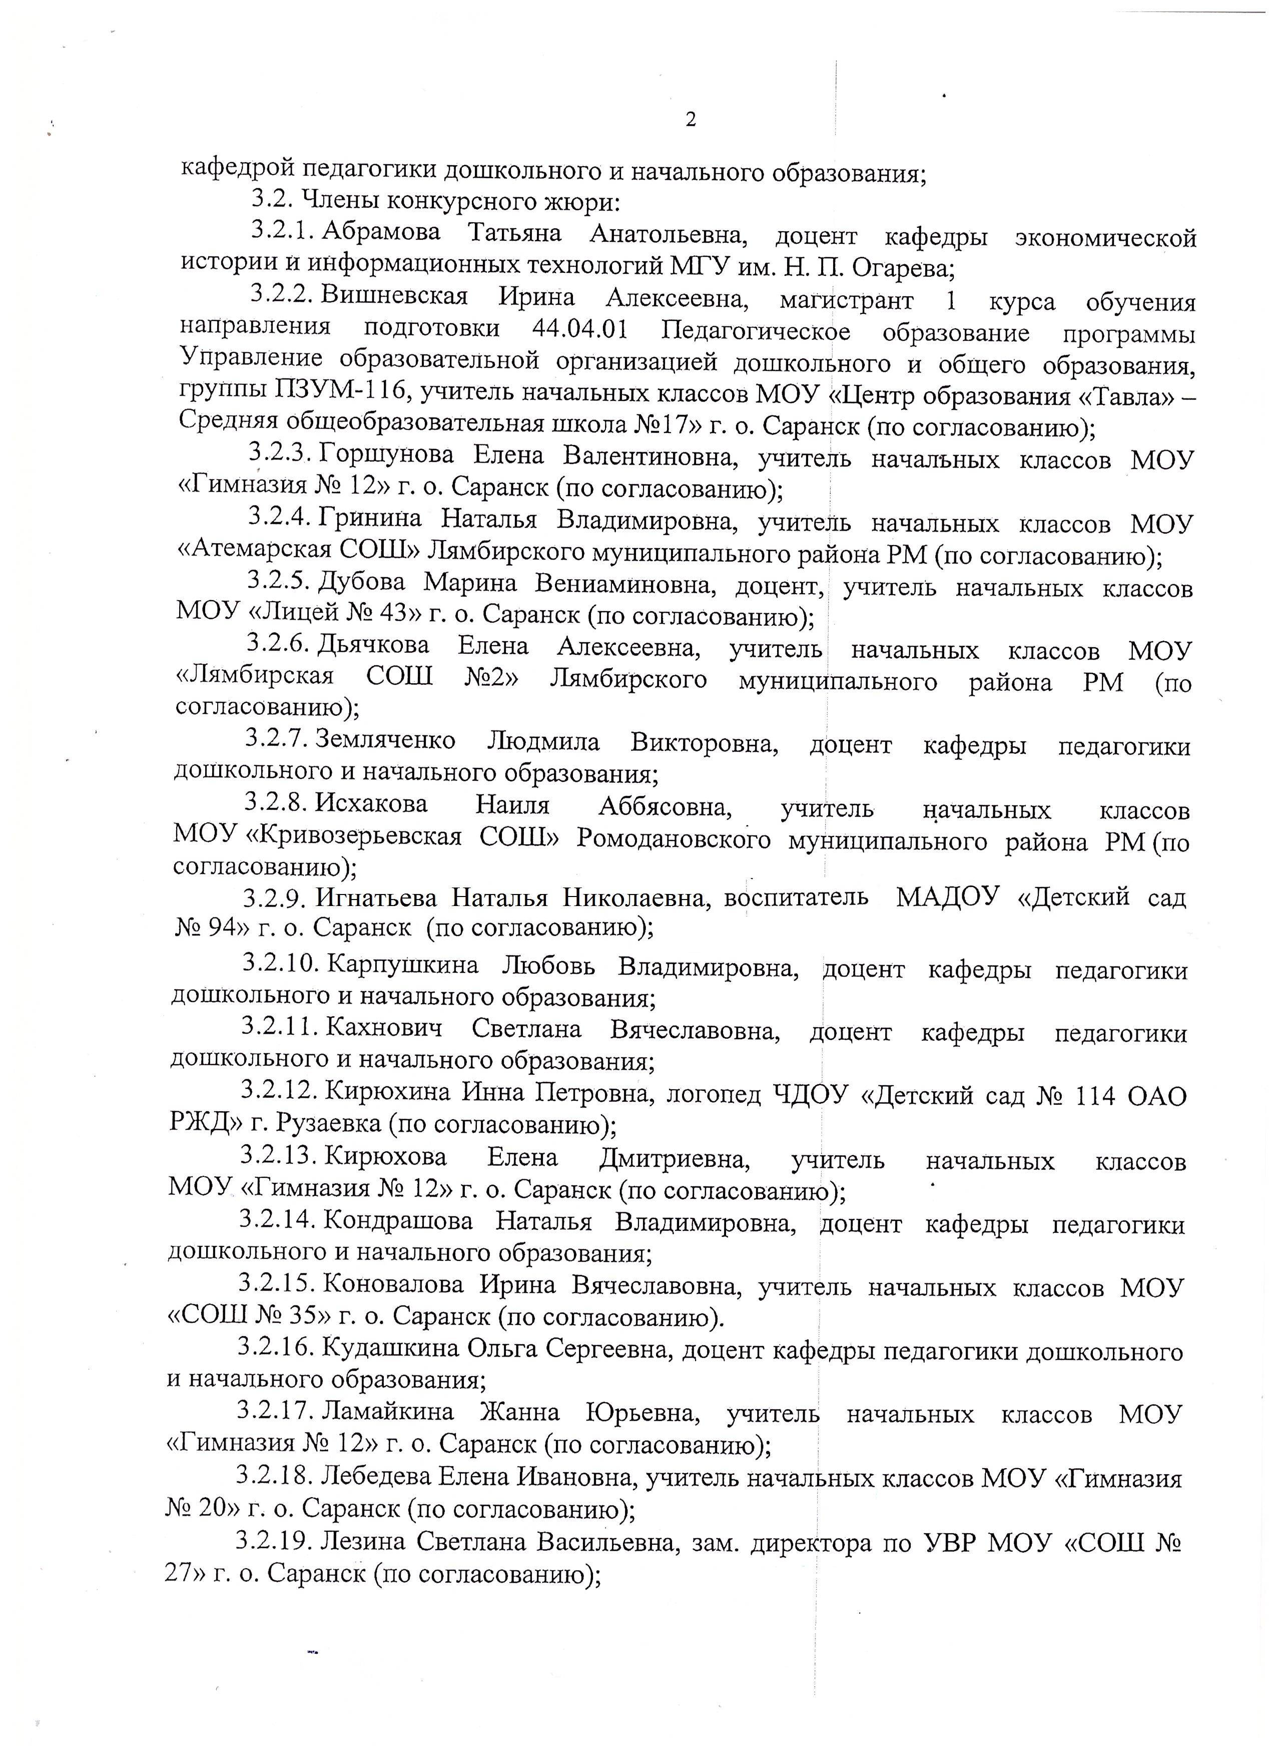
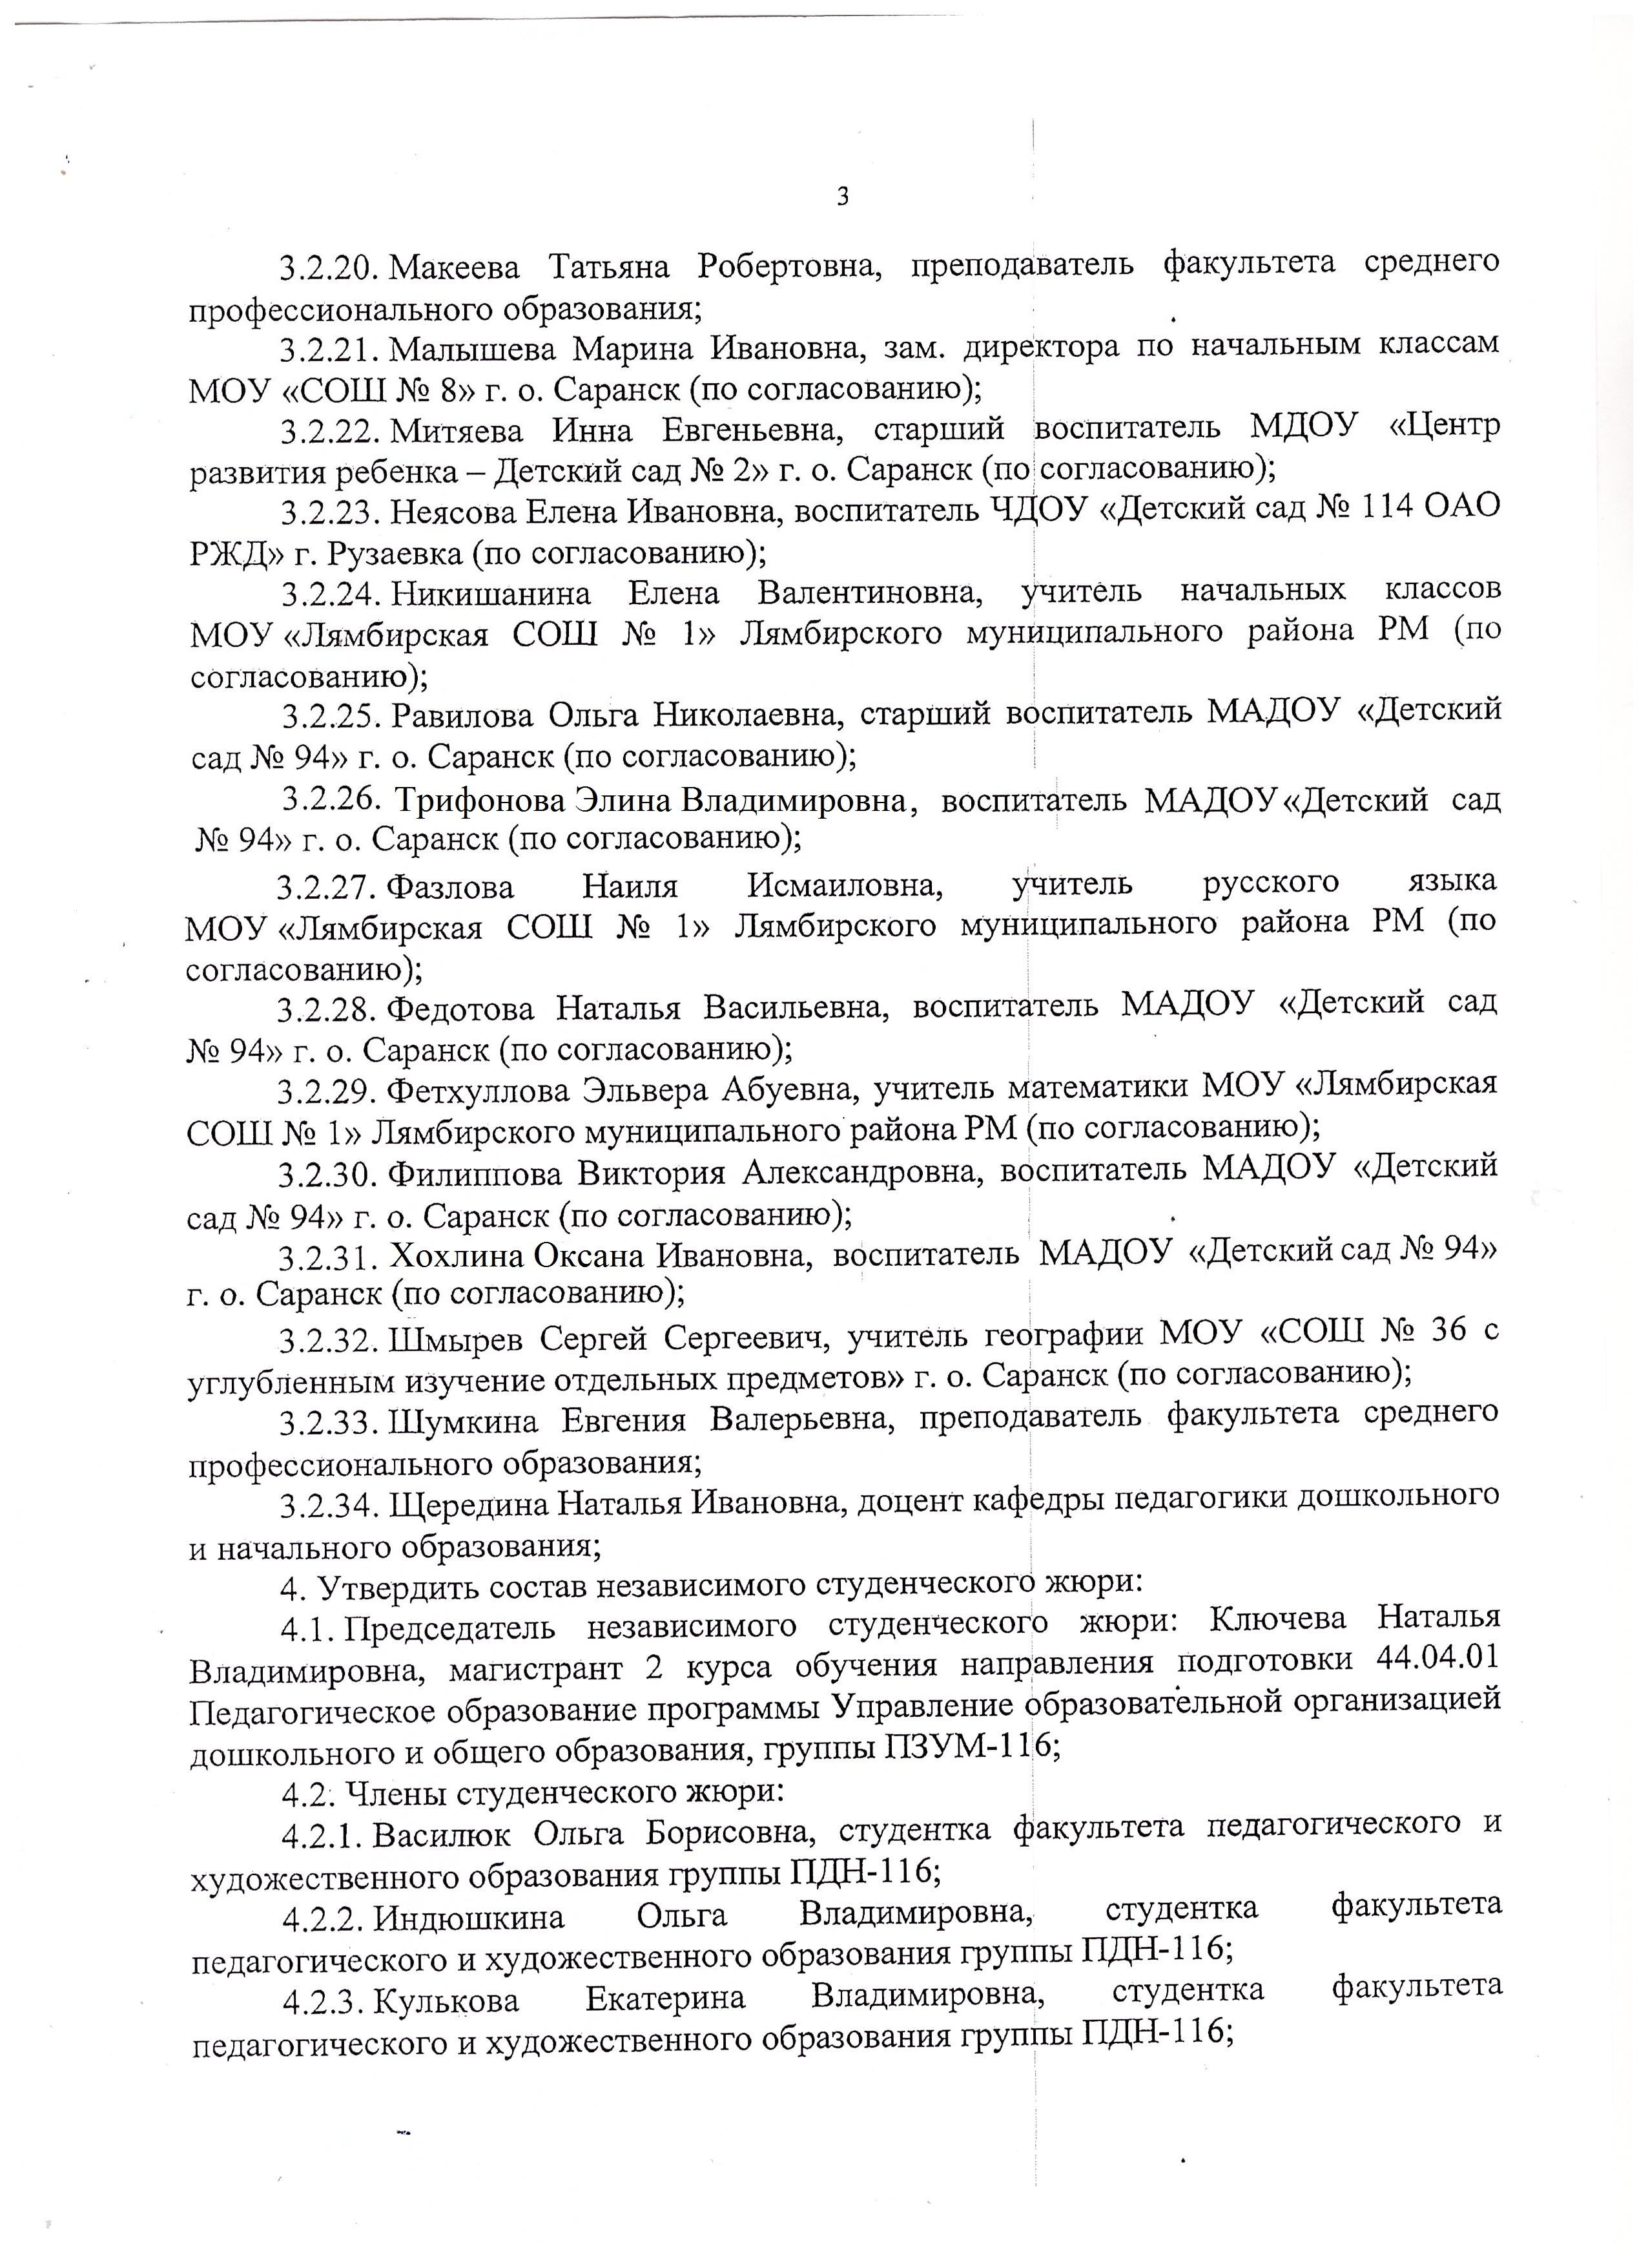
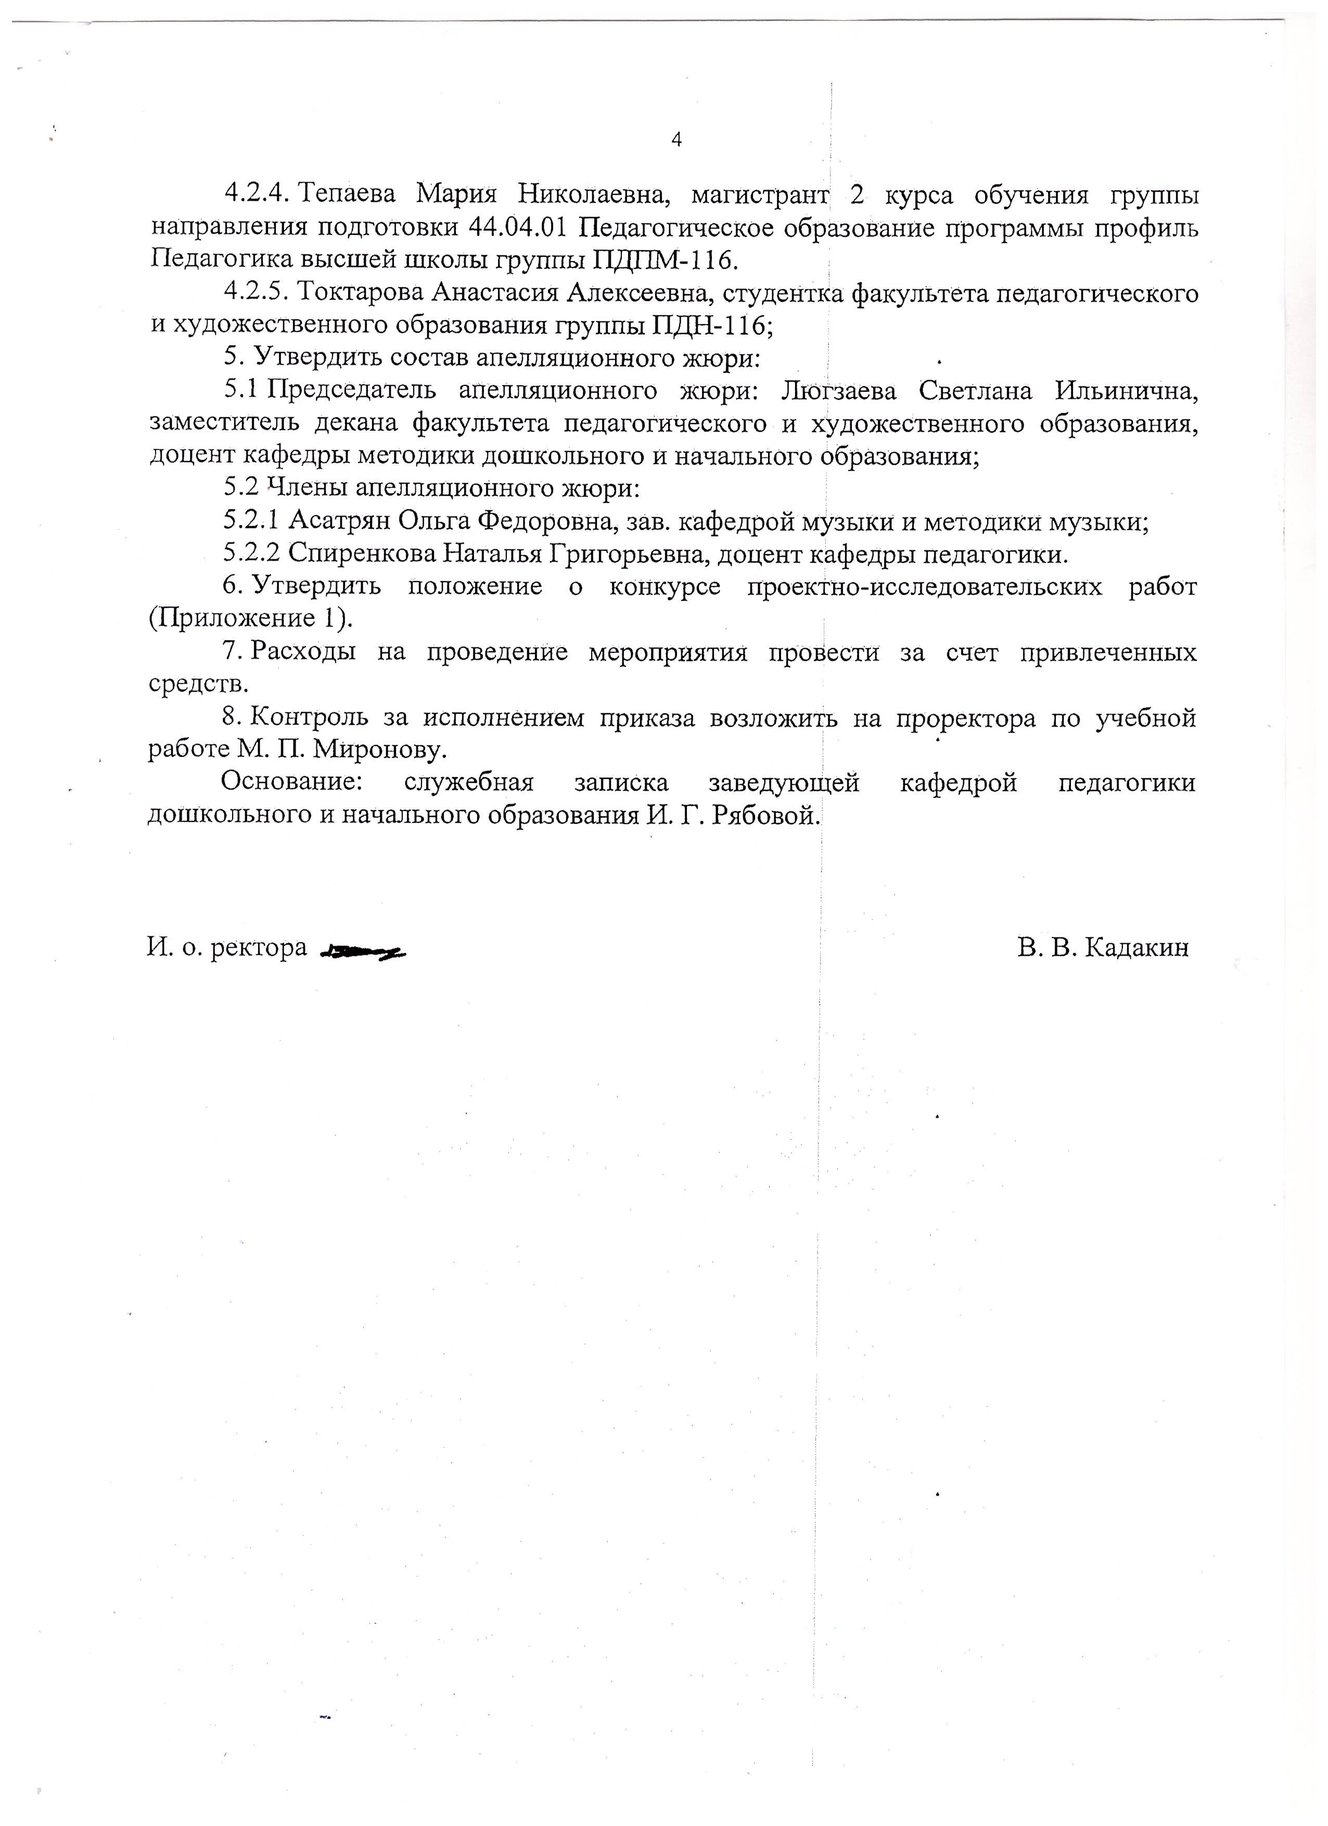
9.Общественно- педагогическая активность: участие в комиссиях, педагогических сообществах, в жюри, в конкурсах

Slide 23
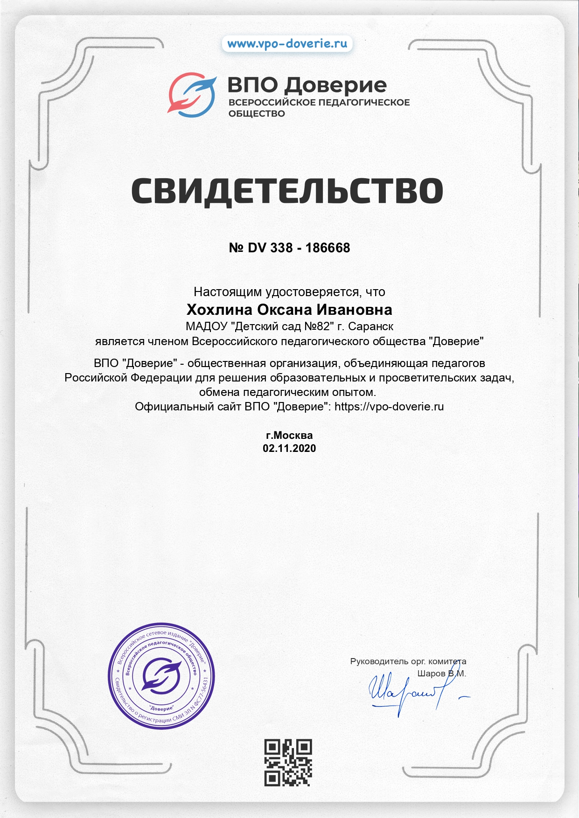
9.Общественно- педагогическая активность: участие в комиссиях, педагогических сообществах, в жюри, в конкурсах

Slide 24
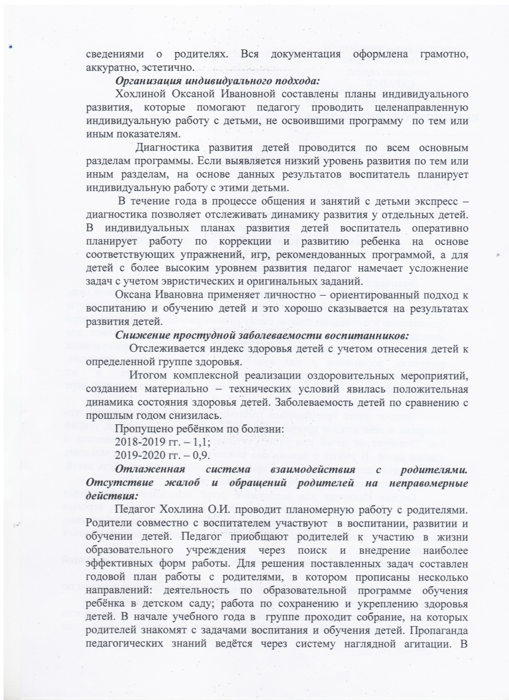
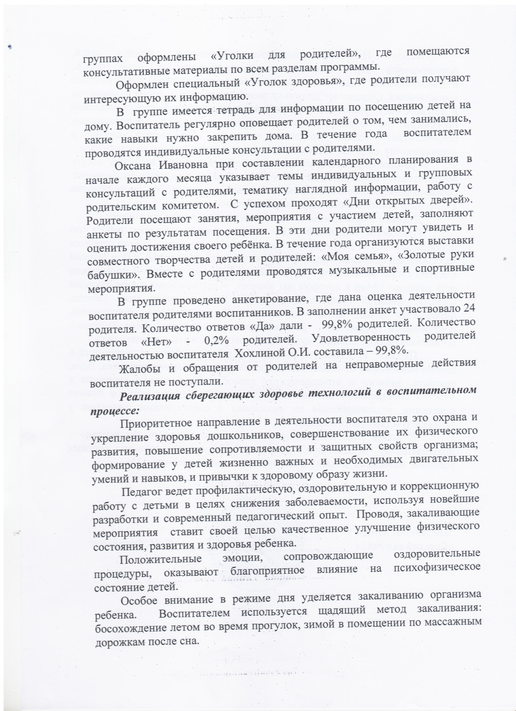
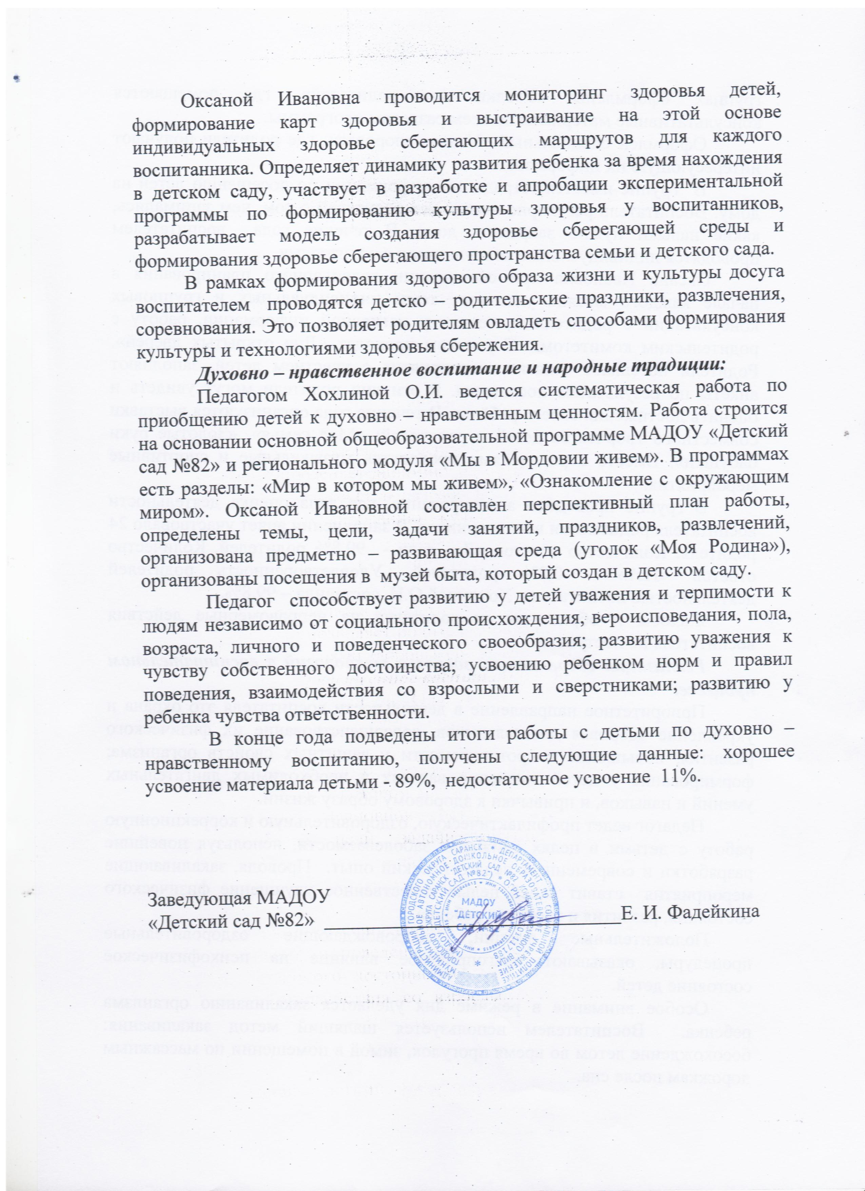
10. Позитивные результаты работы с воспитанниками

Slide 25
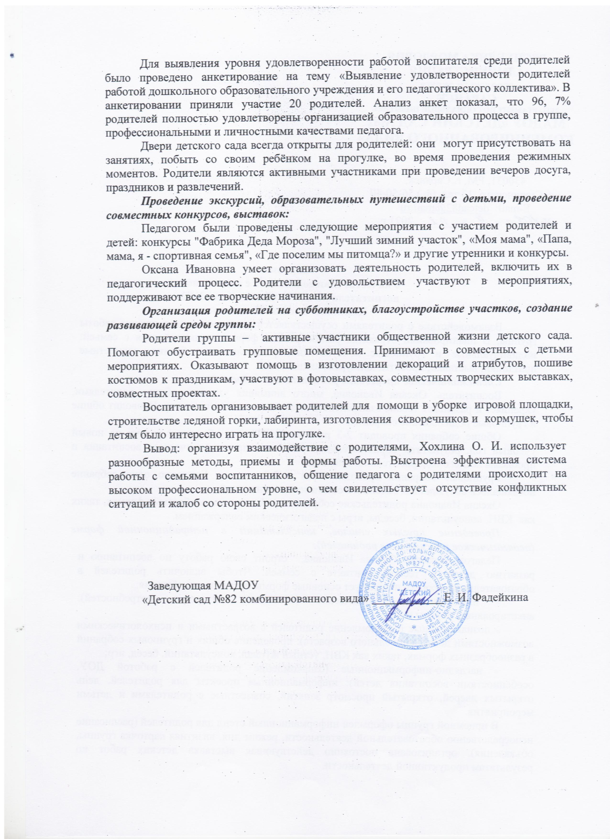
11. Качество взаимодействия с родителями

Slide 26
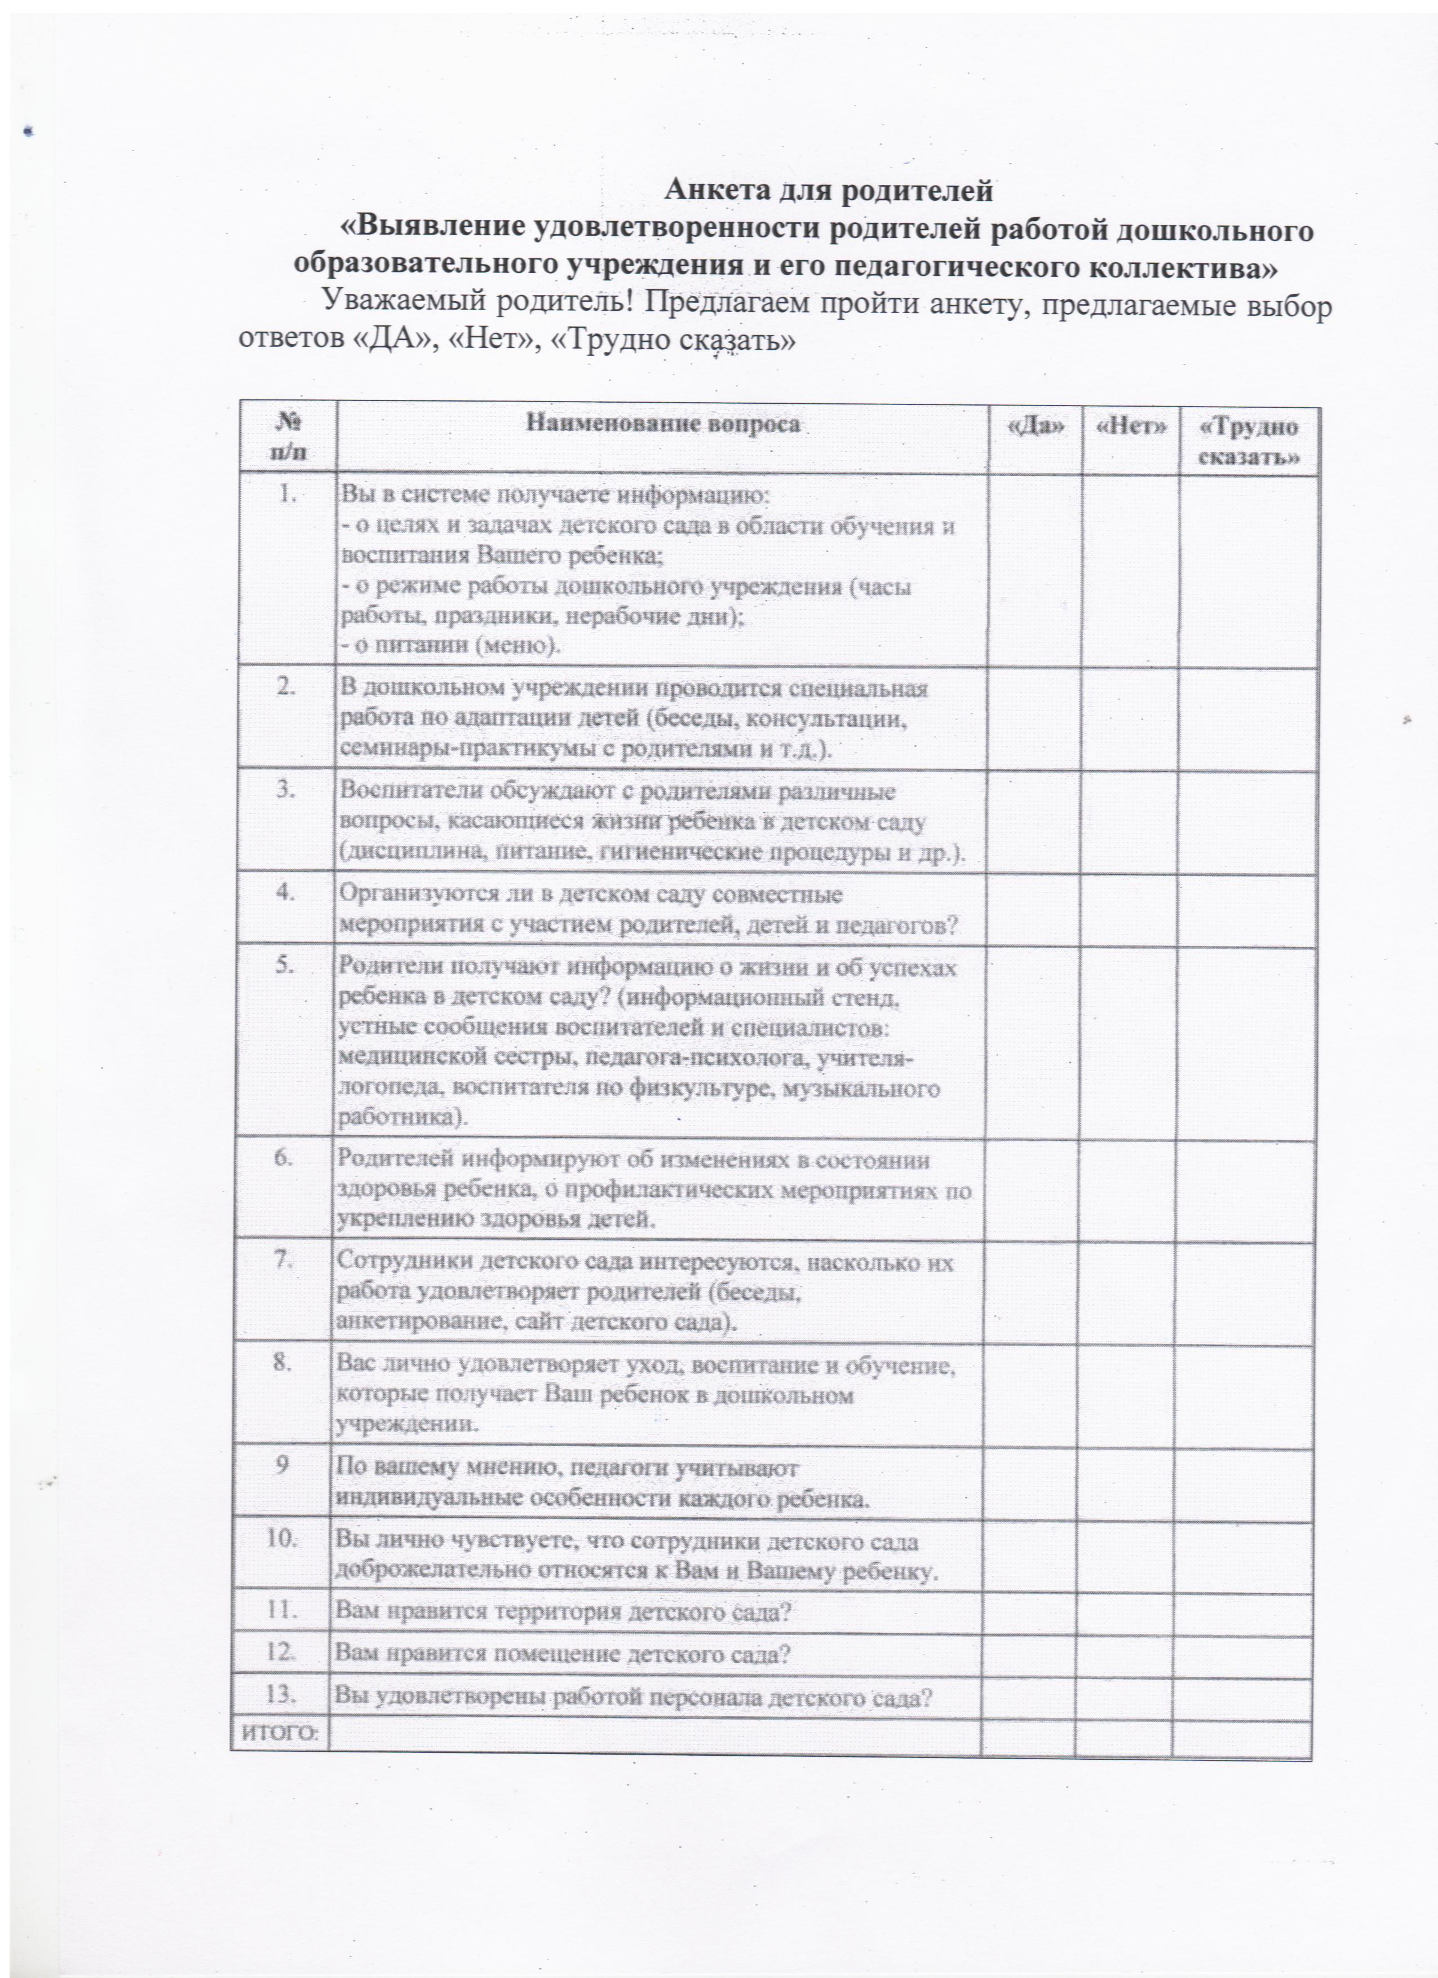
11. Качество взаимодействия с родителями

Slide 27
12. Работа с детьми из социально-неблагополучных семей

Slide 28
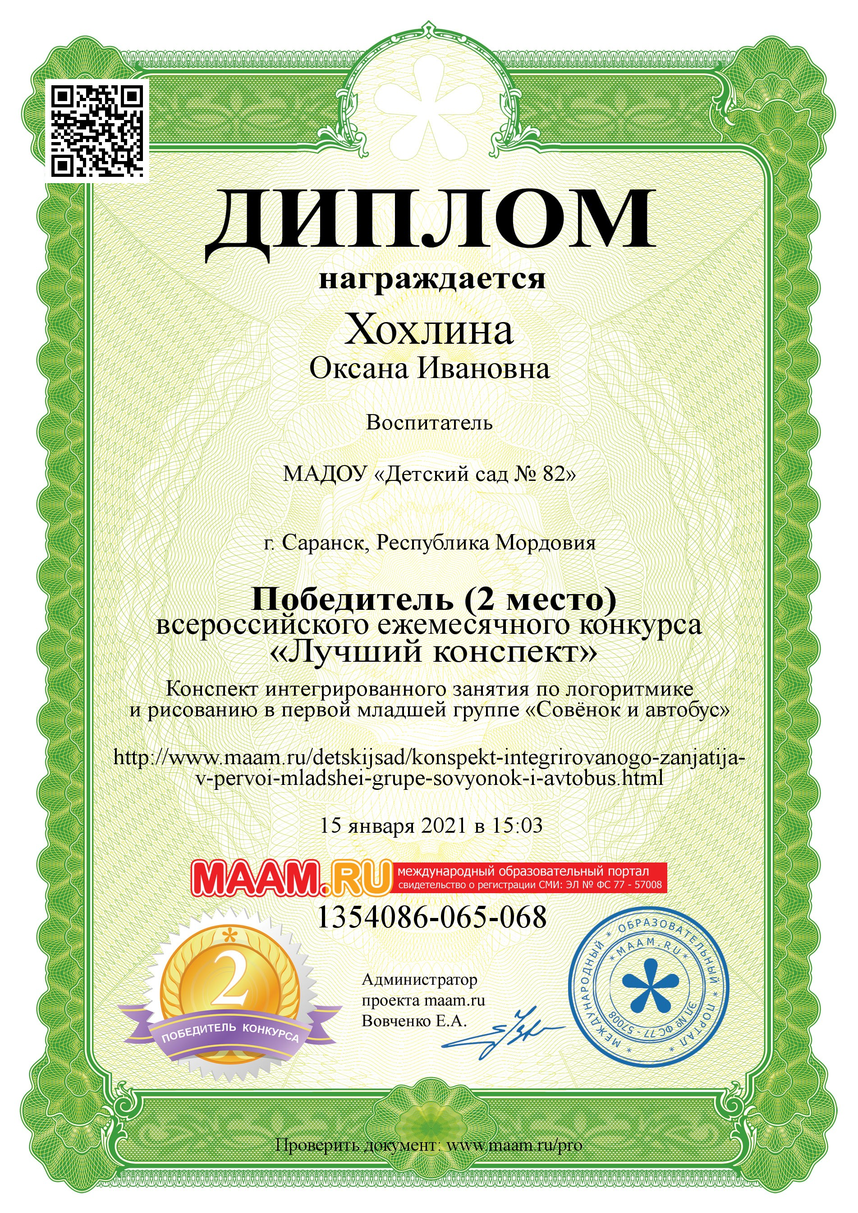
13. Участие педагога в профессиональных конкурсах
нглшпнгш

Slide 29
14. Награды и поощрения

Slide 30
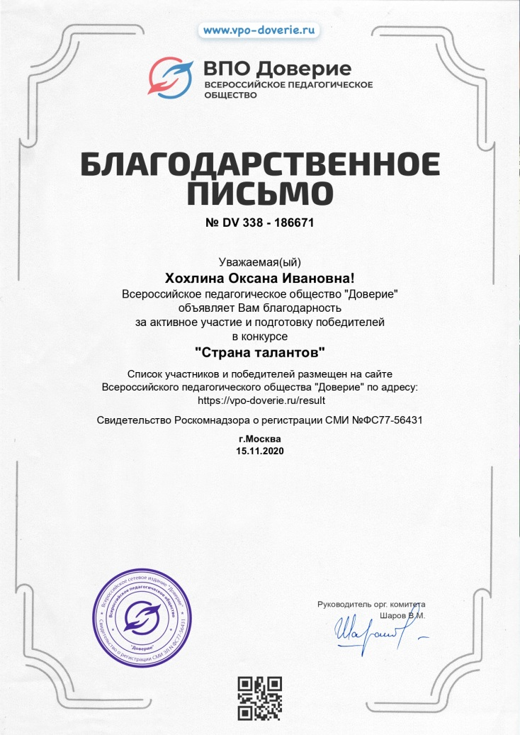
14. Награды и поощрения

